Slide 1

Market Intelligence
퀀트 기법 기반 곡물·원자재 시황 분석
가격 위험을 숫자로 · 구매 시점의 근거 · 장기 포트폴리오 운영 기반
식량사업개발실 · 팜사업운영그룹 | 2026. 10.
Notes:
(15초 · 누적 0:15) 안녕하십니까, 팜사업운영그룹 장우석 과장입니다. 퀀트 기법으로 곡물·원자재 시황을 숫자로 읽는 대시보드를 10분간 보고드리겠습니다.

Slide 2

요약
한 장 요약
원자재 약 20개 · 약 20년 자료에 같은 규칙을 적용해 검증한 것만 의사결정에 연결함
$3.2M
가격 위험을 금액으로
+23bp
구매 시점의 근거
옥수수·대두·대두박 각 3만 톤 매입 예정 시
20일 동안 100번 중 99번은 이보다 덜 잃음
→ 헤지·선매입 판단의 기준선
'지금 살까, 미룰까' 판단당 평균 절감
(아무 때나 미루면 −14bp)
→ 작은 우위도 매주 반복하면 누적 절감
0.88
장기 강건한 포트폴리오
전사
확장성
3대 전략(모멘텀·최소분산·가치) 혼합의
위험 1단위당 수익(Sharpe) — 약 20년 기준 우수
→ 목표 위험을 높이면 수익도 비례
품목군별로 흩어진 원자재 매매를 묶어 관리하는
리스크 컨트롤 타워로 확장 가능
→ 주식·채권 등 모든 가격 자산에 같은 엔진
bp = 0.01%. 위험 금액은 기준일 2026-10-26 가격, 구매 절감은 근거가 확인된 9개 품목의 시험 기간(2017~) 평균, Sharpe는 2007–2026 거래비용 차감 기준.
2
Notes:
(40초 · 누적 0:55) 2000년 이후 원자재 36개 품목 자료로 구매 판단의 수치 근거를 만들었습니다. 기능은 네 가지입니다. 첫째, 지금 사는 게 유리한지 판단합니다. 과거 검증에서 판단대로 미루면 한 번에 평균 23bp를 아꼈습니다. 둘째, 보유 물량의 손실 가능성을 금액으로 봅니다. 옥수수·대두·대두박 3만 톤씩이면 20일 동안 100번 중 99번은 손실이 320만 달러 안쪽입니다. 셋째, 품목 간 동조화로 위험을 관리하고, 넷째, 자체 트레이딩을 할 때의 포트폴리오 전략을 시험합니다.

Slide 3
Ⅰ
배경 — 시세를 읽는 역량이 곧 경쟁력
Back-to-back 거래는 정보 우위가 없어 마진이 Handling charge 수준에 머묾
공급사·선사
FOB 공급가 · 운임 견적
가격 →
당사
공급가 + 운임 + 마진
오퍼 →
고객사
복수 오퍼 중 최저가 선택
발표자 배경
• 식량사업실 곡물 트레이딩 약 2년
— '언제·얼마나 살까'를 현장에서 고민
• 퀀트 석사
— 시계열·리스크·포트폴리오 이론
• 팜사업운영그룹
— 농장 운영·신규 사업·시황 분석
→ 현장 질문에 정량 답을 주는 도구로 구축
← Inquiry (물량·시기) · 고객 → 당사 → 공급사·선사
지금의 한계
고객도 시세를 실시간으로 앎 → 매번 최저가 공급선 선택
시세 변동 위험은 그대로 노출, 우리만의 판단 근거 부족
단기 · 원가 절감
중장기 · 독립 수익
주간 '지금 살까, 미룰까' 판단 근거
시세 위험을 물량 금액으로 환산
여러 원자재를 묶어 운영하는
포트폴리오 사업의 실험 기반
3
Notes:
(35초 · 누적 1:30) 시황을 읽는 역량이 곧 경쟁력입니다. 지금 거래는 공급가에 운임과 마진을 얹는 백투백이라, 고객도 시세를 아는 상황에서 이익은 핸들링 차지 수준에 머뭅니다. 확률적으로 유리한 결정을 하려면 수치 데이터를 구조화하고 우리만의 뷰를 키워야 합니다. 저는 식량사업실 트레이딩 2년의 고민을 퀀트 석사에서 배운 방법으로 풀었습니다.

Slide 4
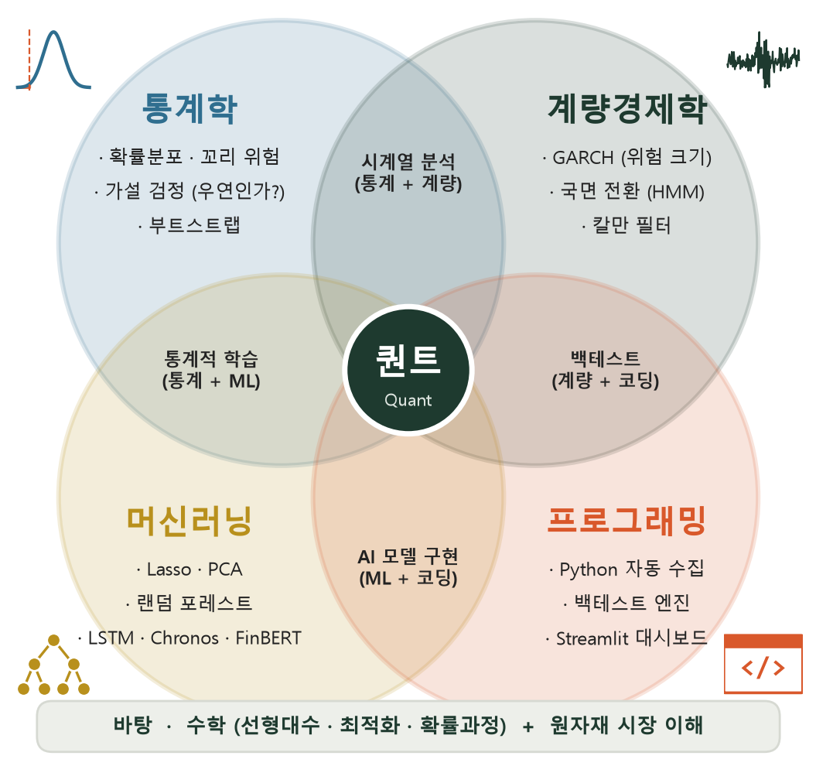
Ⅰ
퀀트(Quant)란 — 네 분야를 금융 문제에 결합
시장을 '감'이 아닌 숫자로 읽고, 규칙을 검증한 뒤 자동으로 반복하는 방법
이 대시보드에서 쓴 기법 — 쉬운 말로
통계학
VaR · ES '100번 중 99번은 이보다 덜 잃는다'는 손실 기준선
가설 검정 좋은 결과가 우연(동전 던지기)인지 확인
부트스트랩 자료를 다시 뽑아 결과가 얼마나 흔들리는지 측정
계량경제학
GARCH 큰 출렁임 뒤엔 큰 출렁임 → 다음 기간 위험 크기 예측
HMM 평시·위기 국면을 확률로 판별
칼만 필터 시간에 따라 변하는 관계를 매주 조금씩 보정
머신러닝
Lasso · PCA 쓸모없는 지표 지우기 · 여러 품목을 큰 흐름으로 요약
랜덤 포레스트 판단 나무 수백 개의 예측을 평균
LSTM · Chronos · FinBERT 순서 기억 신경망 · 사전학습 AI · 문서 감성 점수
프로그래밍
Python 수집 36개 원자재·거시·기상·보고서를 매일 자동 수집
백테스트 엔진 규칙을 과거에 그대로 적용해 성과 재현
대시보드 결과를 화면으로 — 누구나 같은 숫자를 봄
수학 (바탕)
선형대수 여러 품목의 위험을 행렬로 한 번에 계산
최적화 같은 위험에서 수익이 가장 큰 비중 찾기
확률과정 랜덤워크·브라운 운동으로 가격 경로 모의
어느 한 분야만으로는 부족 — 통계로 의심하고, 계량으로 구조를 보고, 머신러닝으로 패턴을 찾고, 프로그래밍으로 매일 반복. 겹치는 영역 = 두 분야가 만나 생긴 실무 기법.
4
Notes:
(25초 · 누적 1:55) 퀀트는 수학·통계·계량경제학·머신러닝·컴퓨터공학을 합쳐 시장을 감이 아닌 숫자로 읽고, 규칙을 검증한 뒤 전략을 세우는 방법입니다. 글로벌 헤지펀드들이 적극 확대하고 있습니다.

Slide 5
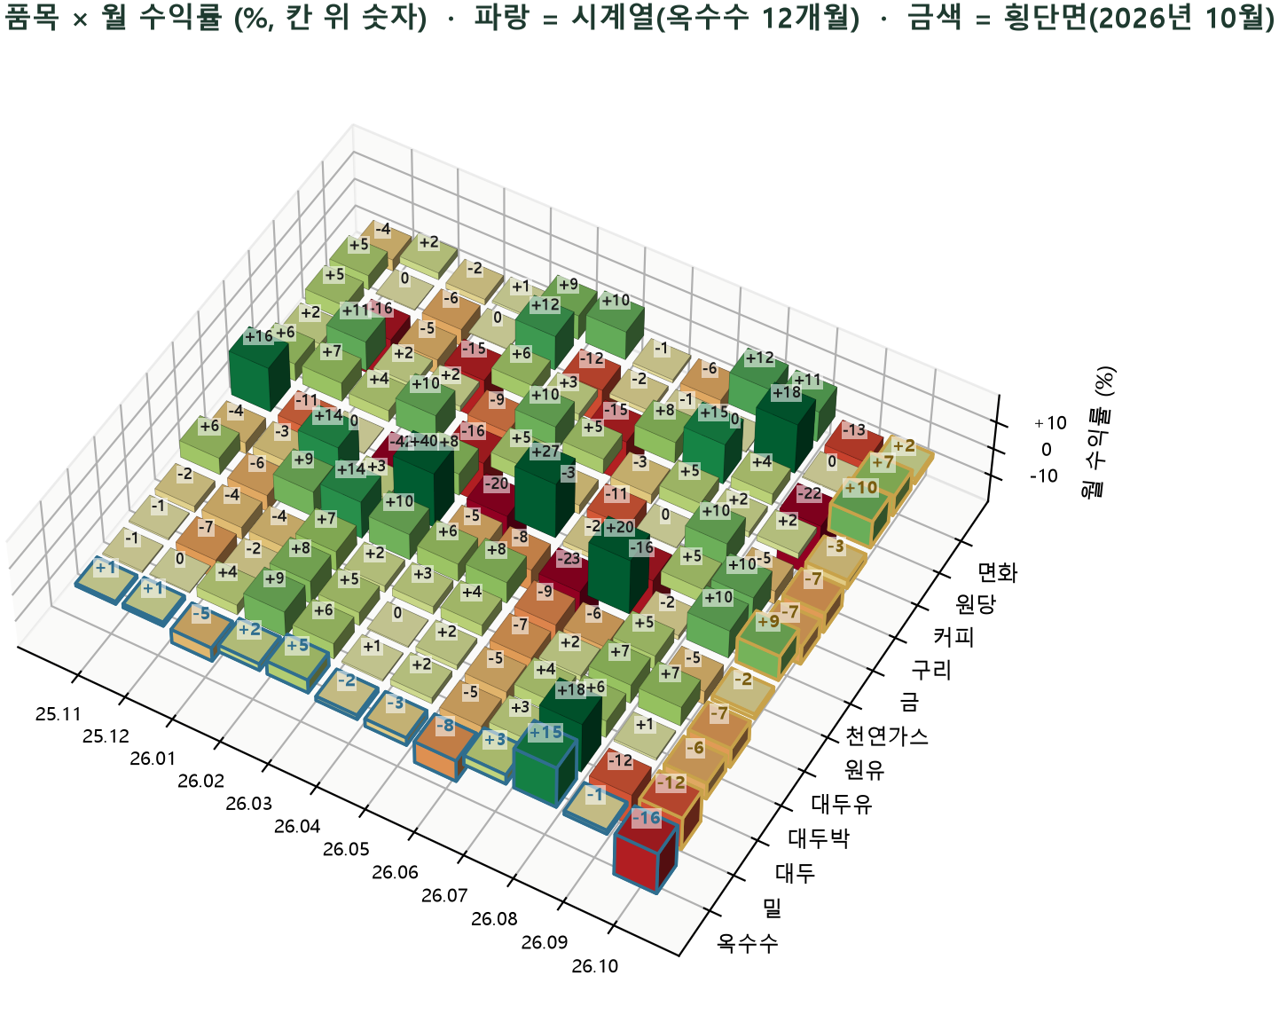
Ⅱ
데이터는 두 방향으로 읽음 — 시계열과 횡단면
같은 표라도 '한 품목의 시간 흐름'으로 보느냐, '같은 날 품목끼리 비교'로 보느냐에 따라 질문이 달라짐
시계열 (가로로 읽기)
한 품목의 가격이 시간에 따라 어떻게 변하나
• 질문: 다음 달 옥수수는 오를까?
• 쓰임: 위험 크기 예측, 추세 판단
횡단면 (세로로 읽기)
같은 시점에 어느 품목이 상대적으로 싼가
• 질문: 이번 달 무엇부터 살까?
• 쓰임: 품목 순위, 비슷한 품목 묶기
자료: 원자재 12개 월간 수익률(%, 롤 보정), 2025-11 ~ 2026-10(10월은 26일까지). 막대 높이는 ±20%에서 자름, 숫자는 실제 값.
5
Notes:
(20초 · 누적 2:15) 자료는 두 방향으로 봅니다. 옥수수 한 품목을 시간 순서로 보면 시계열, 같은 시점에 품목끼리 비교하면 횡단면입니다. 시계열에서는 오늘과 어제, 1주 전, 1년 전의 관계까지 시차를 두고 연결합니다.

Slide 6
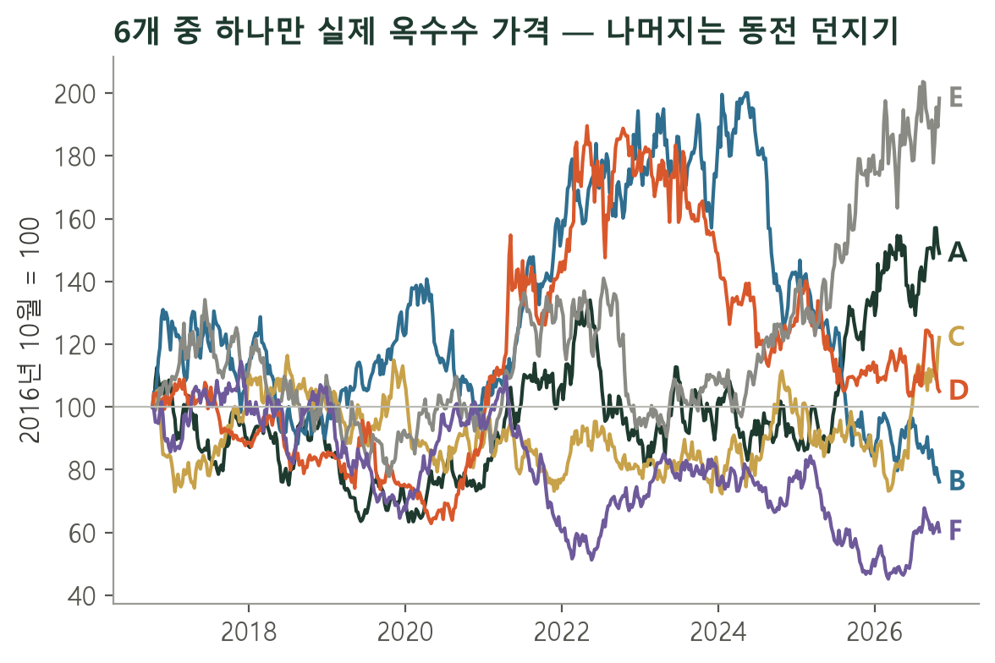
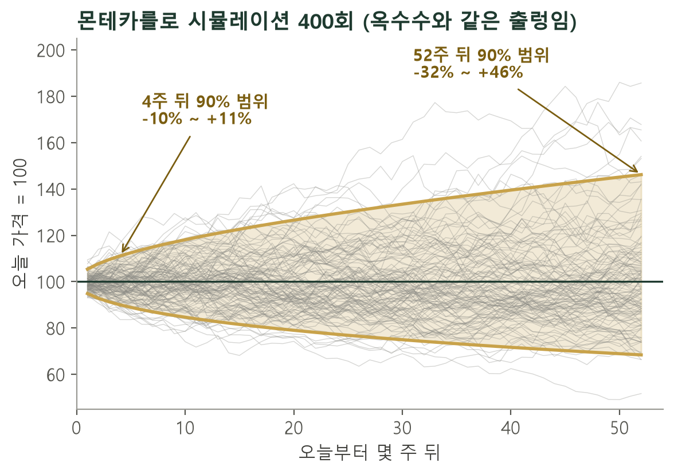
Ⅱ
시계열 가격은 왜 완벽히 예측할 수 없나
가격 변화의 대부분은 아직 오지 않은 뉴스(기상·정책·수급)가 만듦 — 랜덤워크(무작위 걸음)에 가까움
정답: D — 진짜와 동전 던지기를 눈으로 구별하기 어려움
오늘 가격에서 출발해 무작위 충격을 400번 이어 붙인 결과(브라운 운동)
지난주 등락으로 이번 주 등락을 설명하는 힘 ≈ 0 (12개 품목 평균 상관 0.04) → 아무리 정교한 모델도 '정답'을 맞히기는 어려움
불확실성은 시간의 제곱근으로 커짐: 옥수수 4주 뒤 -10% ~ +11.1%, 1년 뒤 -31.6% ~ +46.2% (90% 범위)
그래서 목표는 '맞히기'가 아니라 ① 위험의 크기 관리 ② 오래 반복된 작은 경향의 확률적 우위 ③ 섞어서 출렁임 줄이기
6
Notes:
(30초 · 누적 2:45) 왼쪽 여섯 선 중 진짜 옥수수는 하나이고 나머지는 동전 던지기로 만든 가짜입니다. 구별이 어렵습니다. 같은 출렁임으로 미래를 400번 그리면 1년 뒤 범위가 −32%에서 +46%까지 벌어집니다. 그래서 목표는 족집게 예측이 아니라, 위험을 통제하면서 시장 평균보다 나은 결과를 내는 것입니다.

Slide 7
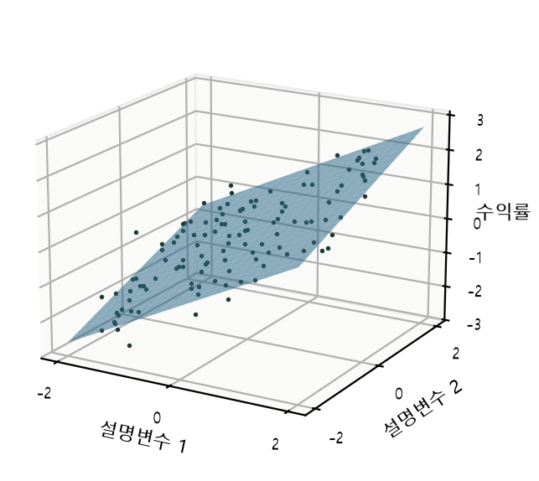
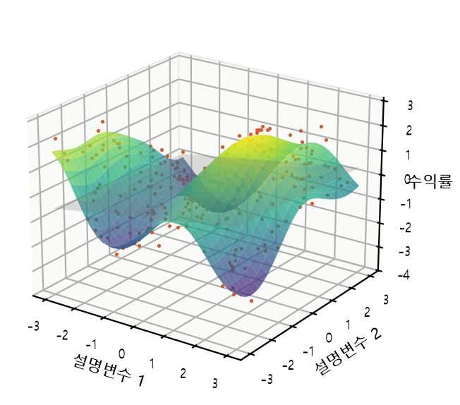
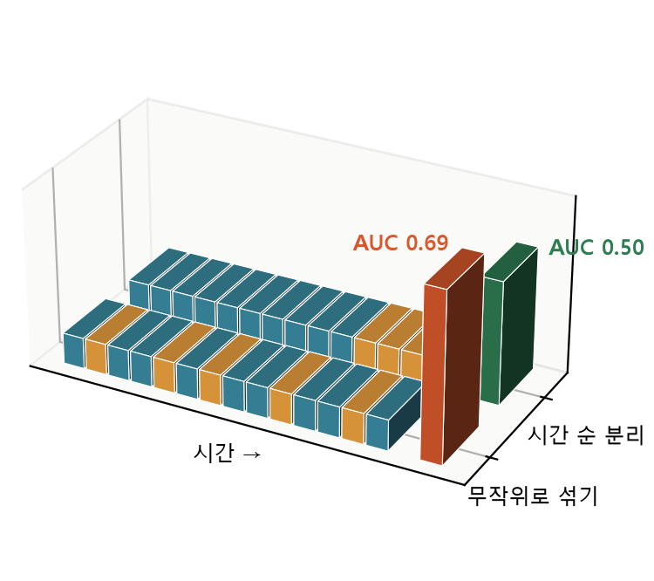
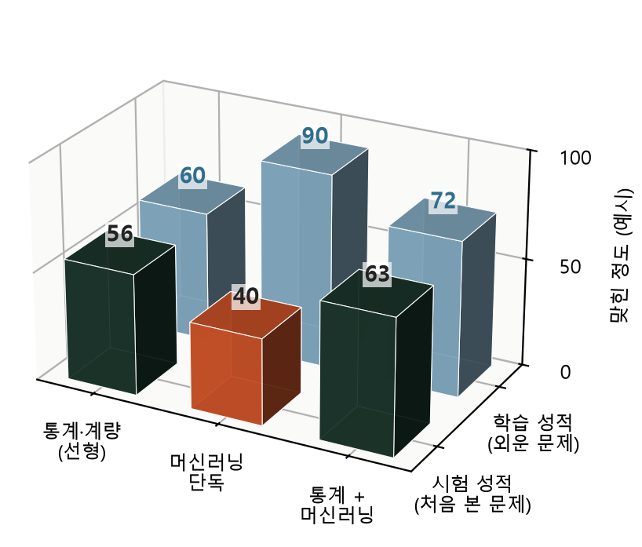
Ⅱ
머신러닝은 곡선에 강함 — 그러나 단독으로 쓰면 함정
곡선 자료는 머신러닝이 유리 — 단, 미래 정보가 새면 성적이 부풀고, 단독으론 잡음까지 외움
① 강점: 직선이면 통계·계량, 넓게 퍼지고 방향이 바뀌면 머신러닝
② 그럼에도 머신러닝만 쓰면 안 되는 이유
비유 시험 문제를 미리 보고 공부하면 점수가 높게 나옴 → 실력이 아니라 '미리 본 답'
함정 ① 섞어서 시험 (실제 실험)
함정 ② 단독 사용 (개념 예시)
통계·계량: 점들을 관통하는 평면(직선)으로 설명 — 관계가 일정할 때 안정적
머신러닝: 범위가 넓고 방향이 계속 바뀌면 곡면으로 근사 (회색 평면 = 직선은 못 따라감)
직선 관계면 통계·계량으로 충분하고 '왜'를 설명하기 쉬움
곡선·방향 전환이 잦은 자료는 머신러닝이 훨씬 잘 따라감 → 설명력이 높음
그런데 잘 따라가는 힘이 곧 약점 — 오른쪽 두 가지 함정
✕ 섞기: 미래 자료가 학습에 섞여 AUC 0.69로 부풀려짐
○ 시간 분리: 처음 보는 미래로만 채점 → 0.50 (동전 던지기 = 실제 실력)
✕ 머신러닝 단독: 학습 90 → 시험 40
○ 통계를 뼈대로, 머신러닝은 보조로 접목: 학습 72 · 시험 63으로 안정
AUC = 맞힌 정도(0.5 = 동전 던지기). 0.69 · 0.50 = 대시보드 실험(LightGBM 구매 분류기, 2001–2011 학습 표본을 무작위 K-fold vs 기간 분리 Purged K-fold로 평가). 그 밖의 그림은 개념 예시(가상 자료).
7
Notes:
(40초 · 누적 3:25) 머신러닝은 통계 모형의 직선 한계를 보완해, 넓게 퍼진 자료도 곡면으로 따라갑니다. 다만 모델이 복잡하면 학습 자료는 완벽히 맞히고 처음 보는 자료에서는 틀리는 과적합이 생깁니다. 모의고사는 100점인데 수능에서 흔들리는 암기와 같습니다. 그래서 2016년까지를 모의고사, 2017년부터를 수능으로 나눠 검증했습니다. 자료를 섞어 시험하면 성적이 0.69로 부풀지만, 시간 순으로 나누면 0.50이 실제 실력입니다.

Slide 8

Ⅱ
방향은 어려워도, 이것들은 숫자로 다룰 수 있음
학계·헤지펀드가 수십 년간 확인한 세 가지 규칙성을 원자재 약 20개에 적용
① 위험의 크기는 몰려옴
큰 출렁임 뒤엔 큰 출렁임 → 다음 주·다음 달 위험 폭을 미리 계산 (왼쪽: 2008·2012·2020·2022)
② 오래 반복된 작은 경향
오르던 것은 조금 더 오르고(추세), 너무 싸진 것은 제자리로 돌아오려 함(가치)
③ 함께 덜 움직이는 것끼리 섞기
①은 리스크 관리(위험 금액·구매 물량)에, ②·③은 구매 판단과 포트폴리오 전략에 사용
모든 결과는 '과거로 배우고 그 뒤 기간으로 시험'해 통과한 것만 채택 (미래 정보 차단)
곡물·에너지·금속은 서로 다르게 움직임 → 섞으면 같은 수익에 출렁임 감소
왼쪽 그림: 옥수수 주간 수익률과 26주 변동성(연율), 음영 = 금융위기·미국 가뭄·코로나·우크라이나.
8
Notes:
(25초 · 누적 3:50) 그럼 왜 하느냐. 매번 맞힐 수는 없지만 숫자로 다룰 규칙은 있습니다. 큰 출렁임은 몰려오고, 추세와 가격 회귀에는 작은 경향이 있으며, 다르게 움직이는 것을 섞으면 출렁임이 줄어듭니다. 이런 작은 우위가 쌓이면 동전 던지기보다 조금씩, 그러나 꾸준히 나은 결과가 됩니다.

Slide 9
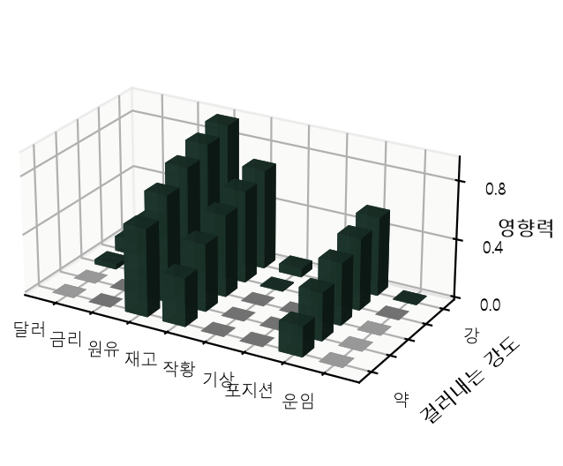
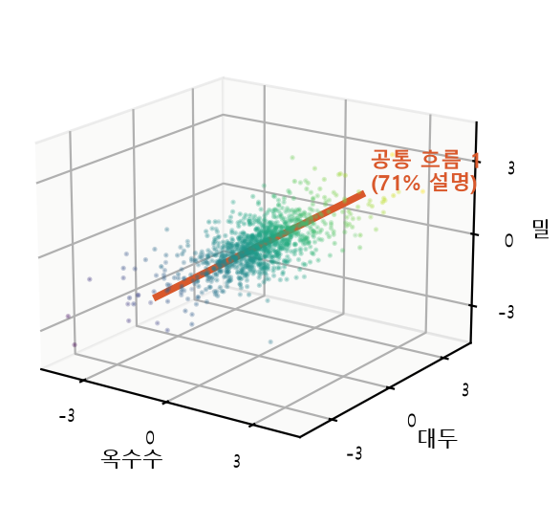
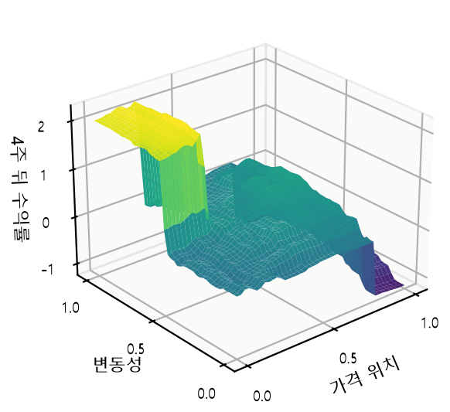
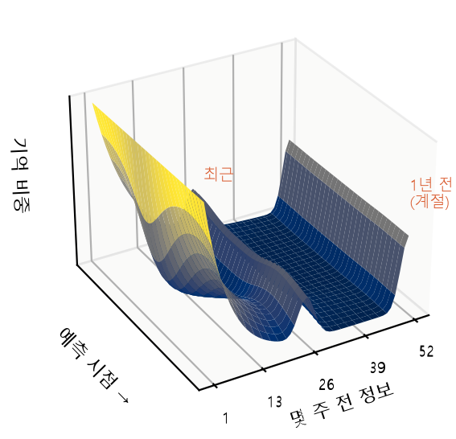
Ⅱ
활용한 모델 ① — 숫자 자료에서 패턴을 배우는 머신러닝
가격·거시 지표 같은 숫자 자료로 '어떤 조건에서 어떻게 움직였나'를 학습
Variable Selection (Regularization)
Factor & Principal Component Models
Tree Ensemble Models (Random Forest)
Neural Network Sequence Models
후보 지표가 많으면 우연히 맞은 지표까지 섞임 → 영향이 작은 지표를 0으로 지워 꼭 필요한 것만 남김
함께 움직이는 품목들의 공통 움직임을 몇 개의 '큰 흐름'으로 압축
조건('가격이 1년 범위 하위 25%인가?')으로 자료를 나누는 판단 나무 수백 개의 예측을 평균
과거 흐름을 순서대로 읽으며 무엇을 오래 기억할지 스스로 학습
Lasso · Ridge · Elastic Net
PCA · PLS = 자료가 흐름을 찾음(이름 없음)
요인 모형 = 달러·금리 등 미리 정한 흐름
Random Forest · XGBoost · LightGBM
LSTM · TFT · PatchTST · iTransformer
그림: 걸러내는 강도를 높일수록 회색(지워진 지표)이 늘고 원유·재고·포지션만 남음 (예시)
그림: 실제 옥수수·대두·밀 주간 수익률 — 점들이 한 방향(빨간 축)으로 늘어서 공통 흐름 하나가 71%를 설명
그림: 조건 구간마다 높이가 다른 계단 지형 — '아주 싸고 변동성 클 때만 반등' 같은 관계 포착 (예시)
그림: 최근 몇 주와 1년 전(계절)을 많이 기억 — 출렁임이 큰 시기엔 최근에 더 집중 (예시)
예시 = 개념 설명용 합성 자료, 실제 = 2007–2026 주간 자료. 복잡한 모델일수록 과거에 과하게 맞출 위험 → 모든 모델은 학습에 안 쓴 이후 기간으로 시험.
9
Notes:
(20초 · 누적 4:10) 사용한 모델입니다. 수십 개 후보 변수 중 쓸모 있는 것만 고르는 모델, 여러 품목의 공통 흐름을 뽑는 모델, 판단 나무와 신경망입니다. 옥수수·대두·밀은 공통 흐름 하나가 움직임의 71%를 설명합니다.

Slide 10
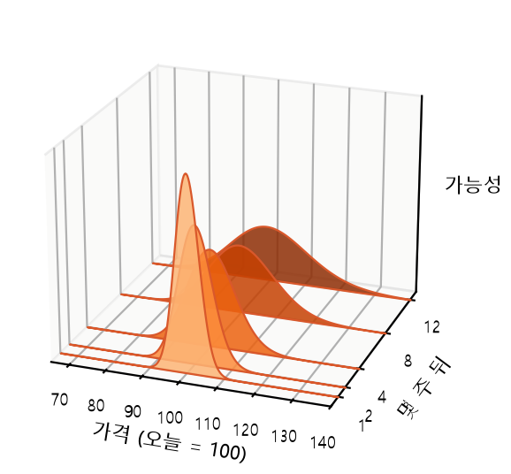
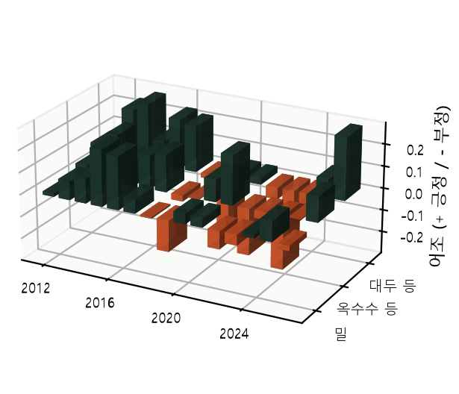
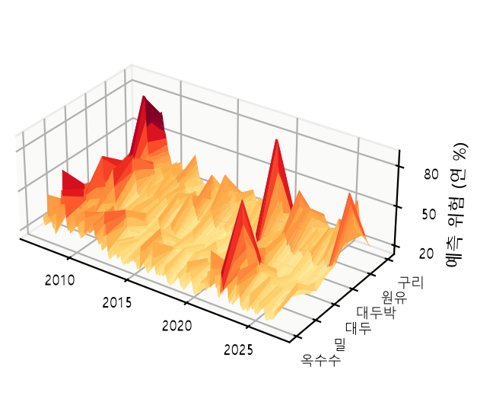
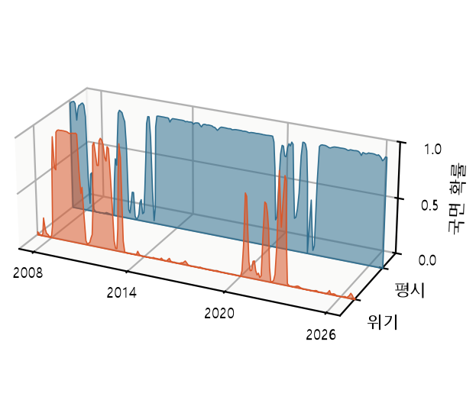
Ⅱ
활용한 모델 ② — 사전학습 AI · 문서 AI · 위험과 국면
최신 AI는 '읽고 요약'하는 데, 통계 모형은 '위험의 크기와 국면'을 재는 데 강점
Time-Series Foundation Models*
Multimodal Text Analysis (NLP)
Volatility Clustering Models
Regime-Switching Models
수많은 시계열을 미리 학습한 '시계열판 ChatGPT' — 추가 학습 없이 바로 예측
USDA·EIA 보고서, 연준 경기 보고서 문장을 언어 모델이 읽어 긍정·부정 점수로 바꿈
큰 출렁임이 몰려오는 성질로 다음 기간의 위험 폭을 계산
보이지 않는 평시·위기 국면을 수익률 움직임으로 확률 추정
Chronos (아마존) · TimesFM (구글)
FinBERT (금융 특화 언어 모델)
GARCH 계열 · MIDAS
국면 전환 모형(HMM) · 칼만 필터
그림: 답을 한 점이 아니라 '가능성 분포'로 냄 — 먼 미래일수록 넓게 퍼짐 (옥수수 출렁임 기준 예시)
그림: 실제 USDA 수급 보고서(WASDE) 품목별 연평균 어조 — 초록 = 긍정, 주황 = 부정
그림: 실제 6개 품목의 GARCH 예측 위험 — 2008·2012 가뭄·2020·2022에 동시에 솟음
그림: 실제 원자재 평균 수익률로 추정한 위기 확률 — 2008–09·2011·2022에 높음
* Foundation Model = 방대한 자료로 미리 학습해 여러 과제에 추가 학습 없이 바로 쓰는 범용 AI (ChatGPT와 같은 부류). 최신 AI도 가격 '방향'은 꾸준히 못 맞혀 위험 계산·국면 판별·보조 신호로만 활용.
10
Notes:
(20초 · 누적 4:30) 빅테크가 수요 예측용으로 만든 사전학습 시계열 AI, USDA 보고서 문장을 긍정·부정 점수로 바꾸는 문서 AI, 그리고 변동성 군집과 국면 전환 모형도 썼습니다.

Slide 11
Ⅱ
멀티모달 — 숫자·기상·문서를 하나의 신호로
성격이 다른 자료를 모두 '주간 숫자'로 바꿔 모델에 넣고, 신호 → 전략 → 비중까지 연결
가격 시계열
원자재 약 20개 선물 (일·주간)
① 숫자로 정리
② 모델 학습
③ 품목별 신호
이번 주 강세·약세 점수와 순위
거시·금융
금리·달러·VIX·신용 스프레드
• 발표된 뒤의 날짜에만 사용
(미래 정보 차단)
• 모두 주간으로 맞춤
• 품목별로 '평소 대비 얼마나 높은가'로 표준화
• 품목마다 해당 자료만 연결
(곡물 ↔ 작황·주산지 기상)
• 머신러닝·AI 시계열
(앞 두 장의 모델)
• 과거로 학습 →
이후 기간으로 시험
• 갈래별 효과를
따로·함께 비교
기상
엘니뇨 · 주산지 강수·기온
④ 포트폴리오 전략
3대 전략(모멘텀·최소분산·가치)에
신호를 섞어 볼지 판단
보고서 수치
USDA 재고·작황 · EIA 재고
시장 포지션
CFTC 투기·헤지 포지션(COT)
⑤ 목표 위험에 맞춘 비중
연 변동성 목표(예: 10%)로
품목별 매수·매도 비중 결정
LLM 필터
FinBERT: 문장 →
긍정·부정 점수
문서(텍스트)
WASDE · EIA 전망 · 연준 베이지북
입력 6갈래
검증 결과 멀티모달을 더해도 가격 정보만 쓴 3대 전략 혼합(Sharpe 0.88)을 넘지 못함 → 화면에 '보조 신호'로 표시 (갈래 중 시장 포지션 COT가 가장 유용)
11
Notes:
(20초 · 누적 4:50) 여기에 금리·VIX 같은 거시 지표, 엘니뇨와 주산지 기상, USDA 수치와 문장, CFTC 포지션까지 발표 이후 날짜로만 맞춰 넣었습니다. 결론은 분명합니다. 가격 방향은 어떤 모델도 우연 수준이었고, 위험과 변동성은 잘 맞았습니다.

Slide 12
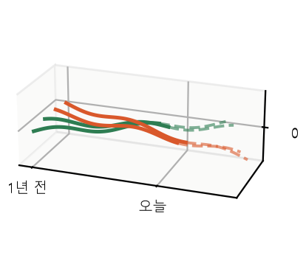

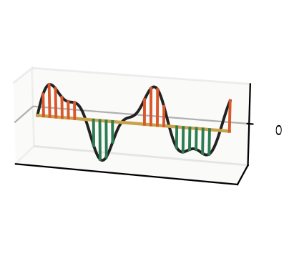
Ⅲ
포트폴리오 3대 전략 — Momentum · Minimum Variance · Value
성격이 다른 세 가지 규칙 — 잘 되는 시기가 서로 달라 섞을수록 안정적
Time-Series Momentum
Minimum Variance
Value (Mean Reversion)
추세는 이어진다
섞으면 출렁임이 준다
너무 싸면 돌아온다
규칙
지난 1년(52주) 수익률이
+인 품목은 사고, −인 품목은 팖
규칙
19개 품목을 모두 사되, 함께 덜
움직이는 조합으로 비중을 정해
전체 출렁임을 최소화
규칙
5년 평균 가격 대비 가장 싼 1/3은
사고, 가장 비싼 1/3은 팖
직관 '달리는 말에 올라탄다'
공급 부족·과잉은 몇 달~몇 년 지속
직관 '달걀을 여러 바구니에'
노벨경제학상 포트폴리오 이론(1990)
직관 '고무줄은 당긴 만큼 돌아온다'
생산·소비 조정으로 가격 회귀
Sharpe 0.49 (단독, 2007–2026)
Sharpe 0.64 (단독, 2007–2026)
Sharpe 0.42 (단독, 2007–2026)
세 전략을 섞으면 Sharpe 0.88 최소분산 50% + 모멘텀 25% + 가치 25% — 각 전략 단독(0.4~0.6)보다 위험 대비 성과가 크게 개선 (한 전략이 부진할 때 다른 전략이 보완)
Sharpe = 연 수익 ÷ 연 변동성(위험 1단위당 수익, 1에 가까우면 우수). 각 목표 변동성 10%, 편도 거래비용 5bp 차감, 연속월물 기준.
12
Notes:
(30초 · 누적 5:20) 포트폴리오는 세 전략입니다. 모멘텀은 1년간 오른 품목을 사고 내린 품목을 파는 '달리는 말 타기', 최소분산은 함께 덜 움직이는 조합으로 출렁임을 줄이는 '달걀 나눠 담기', 가치는 5년 평균보다 싼 품목을 사는 '고무줄 회귀'입니다.

Slide 13
Ⅲ
혼합 전략은 매주 이렇게 계산 — 최소분산 50 · 모멘텀 25 · 가치 25
세 전략이 각자 정한 품목별 비중을 50:25:25로 합쳐 '순 비중' 하나로 주문 — 매주 반복
① 전략별 비중
② 50:25:25 가중합
③ 전체 위험 다시 맞춤
④ 다음 주 반복
세 전략이 따로 품목별 비중을 정함
각 전략 단독으로 연 10% 위험이 되게 크기 맞춤
품목마다 세 비중을 섞는 비율로 더함
반대 방향 포지션은 서로 상쇄
섞은 전체를 연 10% 위험으로 조정
(직전 26주 기준, 배율 상한 4배)
매주 다시 50:25:25로 되돌림
(잘된 전략이 커지지 않게)
예시 — 이번 주 옥수수 한 품목
왜 섞으면 좋아지나
전략
전략이 정한 옥수수 비중
섞는 비율
기여
함께 움직이는 정도 | 최소분산 | 모멘텀
모멘텀 | 0.20
가치 | −0.06 | −0.44
최소분산
함께 덜 움직여 롱
+20%
× 0.50
= +10.0%p
모멘텀
1년간 내려 숏
−30%
× 0.25
= −7.5%p
• 서로 거의 따로 움직임 (1 = 똑같이, 0 = 무관, − = 반대)
• 추세가 꺾일 때 모멘텀은 잃고 가치는 버는 경향 → 손실이 서로 메워짐
• 그래서 같은 10% 위험에서 수익이 커짐: 단독 0.4–0.6 → 혼합 0.88
가치
5년 평균보다 싸서 롱
+40%
× 0.25
= +10.0%p
순 비중 (실제 주문)
세 기여를 더함
+12.5% 롱
10.0 − 7.5 + 10.0
이번 주 수익 = (0.5 × 최소분산 + 0.25 × 모멘텀 + 0.25 × 가치) × 배율. 옥수수 비중은 설명용 예시 수치. 상관 = 각 전략 주간 수익률, 2007–2026.
13
Notes:
(20초 · 누적 5:40) 세 전략을 최소분산 50, 모멘텀 25, 가치 25로 섞습니다. 이 비중은 결과를 보고 고른 것이 아니라, 2016년까지 자료만으로 14개 후보 중 1위로 미리 골랐습니다. 세 전략이 따로 움직여 한쪽 손실을 다른 쪽이 메워 줍니다.

Slide 14

Ⅲ
섞은 결과 — 약 20년간 꾸준, 목표 위험을 높이면 수익도 비례
위험 1단위당 수익은 유지된 채 규모만 커짐 → 감내 가능한 최대 낙폭에서 목표를 정하는 것이 핵심
9.6%
18.6%
27.5%
목표를 여유 있게 잡을수록 수익은 거의 비례해 커지고, 낙폭도 함께 커짐
시작은 보수적(10%)으로, 실적 확인 후 단계적 상향
목표 10% 연수익 (최대 낙폭 -24.5%)
목표 20% 연수익 (최대 낙폭 -45%)
목표 30% 연수익 (최대 낙폭 -59.6%)
2007–2026, 편도 거래비용 5bp 차감, 배율 상한 4배, 차입 이자 미반영, 연속월물 기준(실제 ETF 기준보다 연 약 3%p 높게 나올 수 있음). 출처: ⑤ 목표변동성 백테스트.
14
Notes:
(30초 · 누적 6:10) 결과입니다. 약 20년간 Sharpe 0.88, 미리 고른 뒤의 시험 기간인 2017년 이후는 1.07입니다. Sharpe는 위험 1만큼 질 때 얻는 수익입니다. 목표 위험을 10%에서 30%로 높이면 수익은 연 9.6%에서 27.5%로 커지지만, 최대 낙폭도 −25%에서 −60%로 커집니다. 회사 위험 한도에 맞춰 키울 수 있습니다.

Slide 15
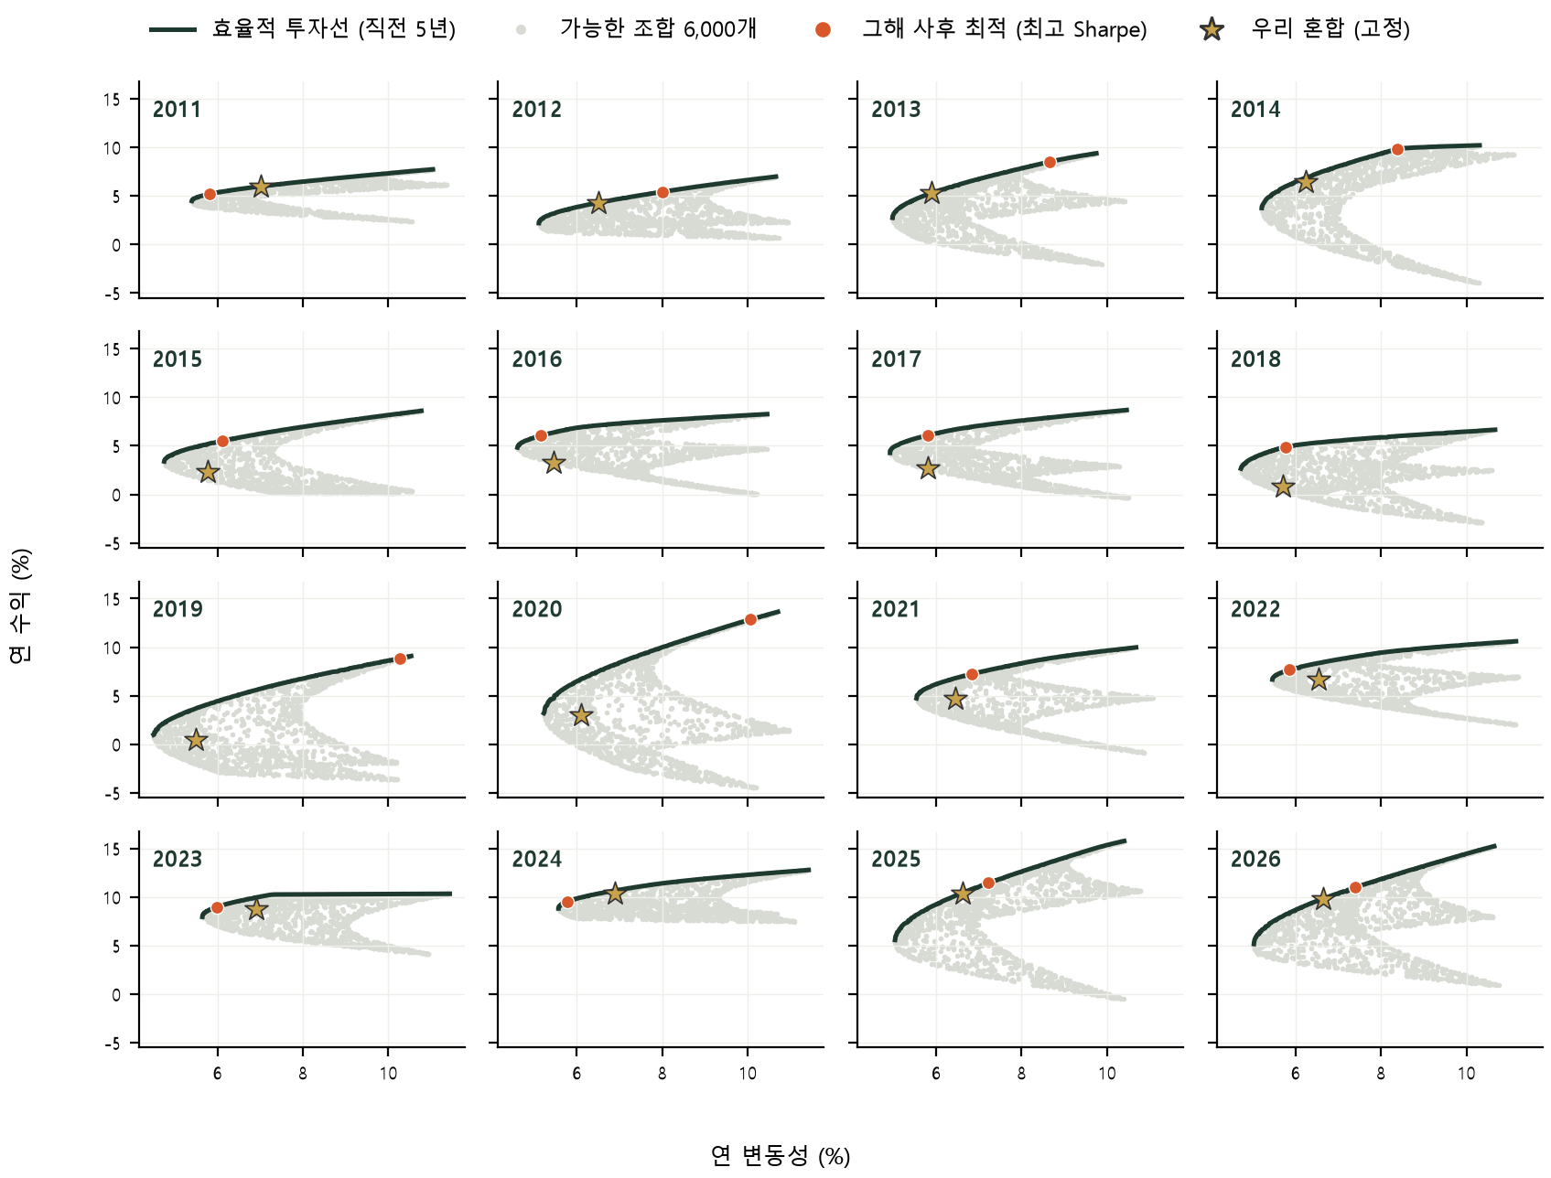
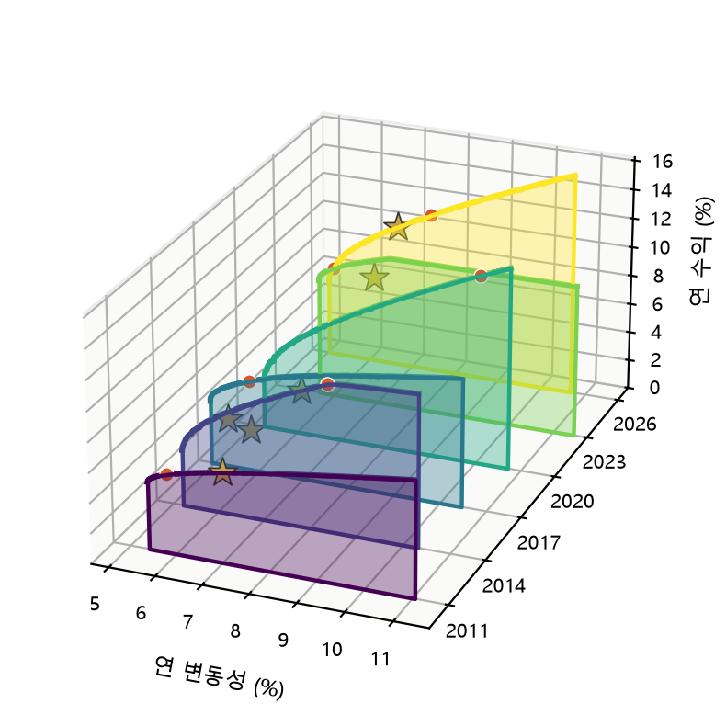
Ⅲ
효율적 투자선 — 우리 혼합은 대부분 '최선의 경계' 가까이
효율적 투자선 = 같은 위험에서 가장 높은 수익을 내는 조합들의 경계선
3D: 3년 간격 경계선을 연도 축으로 세움
읽는 법 · 시사점
작은 그림 하나 = 그해 기준 직전 5년 자료로 그린 경계선(초록), ★ = 우리 혼합(고정), ● = 그해 사후 최적
2011–14 · 2024–26: ★가 경계선 위 (차이 0–0.4%p)
2015–20: 한 전략만 독주(모멘텀 → 가치)한 시기 → 사후 최적은 '그 전략에 몰빵', ★는 같은 위험에서 연 3–4%p 낮음
● 위치는 해마다 크게 이동 → 미리 알 수 없음. 고정 혼합은 최선은 아니어도 꾸준히 경계선 근처
3대 전략 각 목표 변동성 10%, 주간 수익률, 연도별 직전 5년 평균·공분산으로 조합 6,000개 계산. 차이 = 우리 혼합과 같은 위험 이하 조합 중 최고 수익 − 혼합 수익.
15
Notes:
(40초 · 누적 6:50) 효율적 투자선입니다. 가로는 위험, 세로는 수익, 색은 Sharpe입니다. 세 전략의 비중 조합 약 6,000개를 계산했고, 위쪽 경계가 같은 위험에서 가장 높은 수익입니다. 금색 별인 우리 혼합은 대부분의 해에 경계 가까이 있습니다. 최적 조합은 해마다 바뀌어 미리 알 수 없습니다. 신호로 비중을 바꾸는 규칙 수백 개도 시험했지만 기본 조합을 넘지 못해, 비중은 고정하고 사람은 위험 한도와 경보로 관리합니다.

Slide 16
Ⅳ
지금 바로 쓰는 기능 — '지금 살까, 미룰까' 주간 판단
두 가지를 매주 계산: 지금 가격이 매력적인가(점수) · 기다리면 더 싸질 가능성이 높은가(확률)
① 가격 매력 점수 (0~100)
이번 주 판단 (기준일 2026-10-26)
근거가 확인된 품목의 검증 결과 (2017년 이후)
• 최근 범위 중 지금 얼마나 낮은가
• 바닥을 찍고 반등을 시작했나
• 대체재·원료 대비 싼가 (옥수수/밀 등)
• 해마다 이 시기에 쌌나 (계절)
옥수수
적극 매수 60점
저점권 + 대체재 대비 쌈
밀
판단 유보 41점
최근 상승, 급하지 않으면 대기
대두
판단 유보 43점
반등 약함, 다음 주 재확인
② 기다리면 더 쌀 확률
• 1~4주 안에 지금보다 쌀 확률
• 과거에 '동전보다 확실히 잘 맞힌'
9개 품목에만 사용 (곡물 중 옥수수)
• 나머지 품목은 점수만 참고
대두박
판단 유보 35점
1년 추세 상승 중
판단 하나하나는 틀릴 수 있음 → 매주 반복할수록 평균 우위가 누적
옥수수 카고(3만 톤) 매주 판단 시 연 약 $35만 절감 기대(예시)
검증 = 2008–2016으로 정한 규칙을 2017년 이후에 그대로 적용. 원자재 25개 품목에 같은 규칙 → 근거 확인 9개. 예시 절감 = 옥수수 판단당 12.6bp × $5.34M × 52회.
16
Notes:
(40초 · 누적 7:30) 지금 바로 쓰는 기능입니다. 매주 품목별로 가격 위치·반등·상대가치·계절성으로 매력 점수를 매기고, 기다리면 더 쌀 확률을 함께 계산해 적극 매수, 판단 유보, 매수 보류로 알려 줍니다. 2017년 이후 검증에서 판단대로 미루면 평균 23bp를 아꼈고, 아무 때나 미루면 14bp 손해였습니다. 옥수수 카고 기준 매주 반복하면 연 약 35만 달러입니다. 크지 않지만 꾸준한 우위입니다.

Slide 17

Ⅳ
리스크 관리 — 물량의 가격 위험을 금액으로
'100번 중 99번은 이보다 덜 잃는다'는 손실 기준선(VaR)을 실제 물량 단위로 계산
매입 예정 물량 (각 3만 톤) | 20일 손실 기준선 (99%)
옥수수 + 대두 + 대두박 | 약 $3.2M
과거 실제 충격을 재현한 방식 | 약 $3.4M
품목별로 따로 계산해 더하면 | 약 $3.9M (섞여서 $0.6M 상쇄)
실무 활용
기준선이 감내 범위를 넘으면 → 선매입·헤지 비율 검토
어느 품목이 위험을 가장 많이 만드는지 기여도로 표시
주의
'평범한 종 모양' 가정은 위기를 과소평가 → 과거 실제 충격을 다시 쓰는 방식을 함께 제시
평시가 아닌 위기 때 기준으로 한도 설정 (위기엔 품목들이 함께 움직임)
기준일 2026-10-26 가격, 매입 예정(가격 상승이 손실). 오른쪽: 원자재 19개 주간 수익률 상관(2007–2026) — 같은 색 묶음은 함께 움직임. 출처: ◆ 리스크 › 구매·보유 물량 위험.
17
Notes:
(30초 · 누적 8:00) 리스크는 금액으로 봅니다. VaR는 100번 중 99번은 이보다 덜 잃는 선입니다. 옥수수·대두·대두박 3만 톤씩이면 20일 기준 약 320만 달러이고, 섞여 있어 따로 더할 때보다 60만 달러가 상쇄됩니다. 포트폴리오에서는 곡물 합계를 25%로 묶으면 수익은 그대로 두고 손실 상한이 2.87%에서 2.25%로 줄어듭니다.

Slide 18
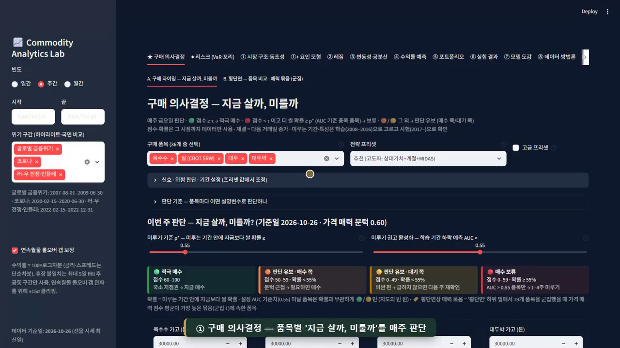
Ⅳ
대시보드 시연 — 실제 화면으로 보는 4가지 기능
구매 판단 · 머신러닝 예측 · 포트폴리오 구성 · 레짐(칼만 필터)을 실제 앱에서 조작한 화면 (약 75초)
① 구매 의사결정 ▶ 0:00
품목별 이번 주 매수 · 보류 판단과 물량 위험 금액
② 머신러닝 예측 ▶ 0:15
OLS · Ridge · Lasso · 나무 모델 등 7종을 같은 조건으로 비교
③ Portfolio Customization ▶ 0:51
전략을 골라 섞고 효율적 투자선 3D에서 내 위치 확인
④ 레짐 · 칼만 필터 ▶ 1:02
위기 때 커지는 민감도(β)를 시간 × 변수 지형으로 추적
영상 = 대시보드 실제 화면 녹화(계산 대기 구간 생략). 화면 숫자는 자료 기준일 2026-10-26 기준.
18
Notes:
(60초 · 누적 9:00) 실제 화면입니다. 이번 주 구매 판단 카드, 물량 위험 금액, 포트폴리오의 품목군 위험 한도 버튼, 그리고 해 봤지만 효과가 없었던 실험 목록 순서로 보여 드리겠습니다. (시연 순서: ★ 구매 의사결정 → ◆ 리스크 물량 VaR → ⑤ Portfolio Customization 곡물 25% 버튼 → ⑥ 실험 결과. 발표 전 이 네 탭을 한 번씩 열어 두면 시연 중 바로 뜸. 화면이 늦으면 영상 75초 중 앞 60초로 대체)

Slide 19
Ⅴ
확장 비전 — 전사 원자재 리스크 컨트롤 타워
금융 트레이딩을 하지 않더라도, 품목군별로 흩어진 원자재 매매를 통합해 회사 전체의 가격 변동 위험을 줄일 수 있음
식량
● 옥수수 ● 밀 ● 대두 ● 대두박
● 대두유 ◐ 팜유 ✕ 수수
① 고빈도 데이터 (1·5·15분)
전사 포지션 합산 · 순 위험 금액
• 보고서 발표 직후 몇 분의 급변 · 장중 위험
• 분할 매수 체결 시간대 최적화
• 일중 변동성으로 위험 예측 정밀화
지금은 일간 자료 · 유료: CME DataMine · Bloomberg 등
리스크
컨트롤 타워
품목끼리 상쇄되는 자연 헤지 식별
철강·소재
● 철광석 ● 구리(동) ● 알루미늄
◐ 아연 ◐ 리튬 ✕ 코발트 ✕ 텅스텐
② 전문가 · 비공개 데이터
목표 위험 기준 한도 배분
• 공개 수급 정보는 이미 가격에 반영(별첨 5) → 차별화는 비공개 정보에서
• 트레이더 시황 코멘트 · 기관 리포트(StoneX · S&P) → LLM 방향 점수 · 신뢰도
• 사내 구매 이력 · 계약가 · 물량
에너지
● 원유 ◐ 석탄 ◐ LNG ✕ PNG
✕ 암모니아 ✕ 수소
구매 시점·물량의 통합 의사결정
모든 가격 자산으로 확장
노벨상 이론(포트폴리오 1990 · 위험 예측 2003) 기반 엔진을 주식 · 채권 · 환율에도 그대로 적용
● 지금 분석 가능 ◐ 시장은 있음 · 자료 연결 필요 ✕ 시장 시세 없음 → 대체 지표로 위험만
품목군별로는 작아 보이는 위험도, 합치면 함께 움직여 커지거나 서로 상쇄됨 — 통합해서 봐야 실제 위험이 보임
판정 기준 = 유동성 있는 선물 시세가 장기간(5년+) 있는가. ✕ 품목은 모멘텀·가치 등 전략 적용 불가, 계약가·대체 지표(천연가스·유가·옥수수 등)로 위험만 근사. 품목별 근거는 별첨 2.
19
Notes:
(35초 · 누적 9:35) 앞으로 포스코인터내셔널이 다루는 원자재 전반으로 넓힐 수 있습니다. 부서마다 흩어진 시황 자료를 하나의 컨트롤타워로 모으면, 식량·철강소재·에너지 위험이 서로 상쇄되는 모습까지 볼 수 있습니다. 초록 품목은 바로 가능하고, 노란 품목은 자료 연결이 필요합니다. 더 나아가려면 고빈도 시세와 트레이더 코멘트·구매 이력 같은 내부 정보가 필요합니다. 공개 정보는 이미 가격에 반영돼 있기 때문입니다.

Slide 20
Ⅴ
활용 제안 — 작게 시작해 실적으로 확장
검증된 기능부터 3단계로 적용, 한계를 알고 판단을 보조하는 도구로 사용
1단계 · 즉시
2단계 · 6개월
3단계 · 1년+
주간 구매 판단 공유
리스크 관리 연계
포트폴리오 사업 검토
• 식량사업실 주간 회의에 판단 카드 공유
• 옥수수 우선, 밀·대두는 점수만 참고
• 실제 구매 결과 기록 → 사후 검증
• 물량 단위 위험 금액으로 선매입·헤지 참고
• 위기 기준 위험 한도 설정
• 소규모 모의 포트폴리오(목표 위험 10%)
• 실제 시간으로 실적·낙폭 검증 후
사업화 여부 판단
한계 과거 성과가 미래를 보장하지 않음 · 개별 판단은 틀릴 수 있는 확률적 우위 · 물량·계약 조건 등 현장 판단과 병행
의사결정 요청 ① 1단계(식량사업실 주간 판단 공유) 시범 운영 승인 ② 실제 구매 기록(일자·물량·단가) 공유 협조 — 사후 검증용 ③ 3단계 검토를 위한 모의 운용 기준(위험 한도) 협의
20
Notes:
(25초 · 누적 10:00) 작게 시작하겠습니다. 먼저 식량사업실 주간 회의에 판단 카드를 공유해 실제 구매 결과로 검증하고, 위험 금액을 한도와 헤지 판단에 연결한 뒤, 모의 포트폴리오로 사업화를 판단하겠습니다. 과거 성과가 미래를 보장하지 않으니 보조 도구로 쓰겠습니다. 시범 운영 승인과 구매 기록 공유를 요청드립니다.

Slide 21
별첨
질의응답용 — 쉬운 표현과 실제 기법 이름
본문은 비전공 청중 기준으로 풀어 씀. 대시보드·방법론 탭의 실제 명칭은 아래와 같음
본문 표현 | 실제 기법 · 지표 | 대시보드 위치
위험 크기 예측 | GARCH(1,1)·GJR·MIDAS-RV, 다변량 DCC·BEKK | ③ 변동성 · ◆ 리스크
손실 기준선 / 과거 실제 충격 재현 | VaR·ES, 필터링 역사적 시뮬레이션(FHS)·EVT | ◆ 리스크
시장 국면 판별 / 변하는 관계 추적 | Hidden Markov Model, Markov-switching, Kalman 필터 | ② 레짐
동전보다 잘 맞힌 품목 | AUC > 0.55 (학습 2008–16), 시험 2017~ 평균 0.570 | ★ 구매 · ⑥ 실험
기다리면 더 쌀 확률 | 로지스틱 회귀, 매년 1월 재학습(walk-forward) | ★ 구매
무작위 걸음 / 시뮬레이션 | 랜덤워크·기하 브라운 운동, 몬테카를로 400회 | 본문 6장
위험 1단위당 수익 | Sharpe = 연 수익 ÷ 연 변동성 | ⑤ 포트폴리오
과거로 배우고 이후로 시험 | 학습/시험 분리, look-ahead bias 차단, 위약 비교 | ⑧ 방법론
21
Notes:
(질의응답용) 본문에서 쉬운 말로 바꾼 표현과 실제 기법 이름의 대응표입니다.

Slide 22
별첨
별첨 2 — 품목별 퀀트 분석 가능 여부
기준: 유동성 있는 선물·시장 시세가 5년 이상 매일 있는가 (모멘텀 1년 · 가치 5년 평균 · 위험 추정에 필요)
품목군 | 품목 | 시장 (거래소) | 판정 | 대시보드 적용 방법
식량 | 옥수수 · 밀 · 대두 · 대두박 · 대두유 | CBOT 선물 | ● 가능 | 이미 수집 중 — 전체 분석 적용
 | 팜유 | Bursa Malaysia (FCPO) · DCE | ◐ 연결 필요 | 선물 활발, 자료 소스 연결만 필요
 | 수수 | 유동성 있는 선물 없음 | ✕ 어려움 | 옥수수 가격으로 대체 (사료용 대체재, 함께 움직임)
철강·소재 | 철광석 | SGX 62% · DCE | ● 가능 | 이미 수집 중
 | 구리 · 알루미늄 | COMEX · LME | ● 가능 | 이미 수집 중 (알루미늄은 LME가 주 시장)
 | 아연 | LME · SHFE | ◐ 연결 필요 | 선물 활발, 무료 일별 자료 제한 → 소스 연결 필요
 | 리튬 | GFEX 탄산리튬(2023~) · CME 수산화리튬 | ◐ 연결 필요 | 역사 짧음 → 위험 계산만, 5년 가치 전략은 아직 불가
 | 코발트 | CME 선물 상장, 거래 거의 없음 | ✕ 어려움 | 가격 평가지(유료) 기준 → 위험만 근사
 | 텅스텐 | 선물 없음 (APT 가격 평가만) | ✕ 어려움 | 계약가 기록 기반 → 퀀트 전략 불가
에너지 | 원유 | WTI · Brent | ● 가능 | 이미 수집 중
 | 석탄 | ICE Newcastle · Rotterdam | ◐ 연결 필요 | 선물 활발, 무료 자료 제한 (IMF 월간 호주탄은 무료)
 | LNG | JKM 선물 (CME · ICE) | ◐ 연결 필요 | 자료 연결 필요. 미국 천연가스(HH)는 수집 중이나 아시아 LNG와 다름
 | PNG (배관 가스) | 자체 시세 없음 — 장기 계약 | ✕ 어려움 | 계약 공식(유가·허브 가스 연동)대로 유가·가스로 위험 환산
 | 암모니아 | CME 선물 상장, 거래 거의 없음 | ✕ 어려움 | 원가 대부분인 천연가스로 위험 근사
 | 수소 | 거래 시장 없음 | ✕ 어려움 | 정책·계약가 → 현재는 정량 분석 대상 아님
판정은 2026년 10월 기준 거래소 상장·거래 현황에 대한 일반 지식 — 자료 연결 전 거래량·자료 구입 비용 재확인 필요. 대시보드 수집 여부는 코드 기준 확인.
22
Notes:
(질의응답용) 확장 비전 품목별 판정 근거입니다. 기준은 유동성 있는 시세가 5년 이상 매일 있는가입니다.

Slide 23
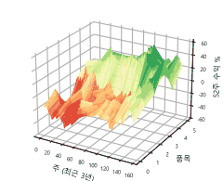
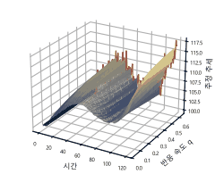
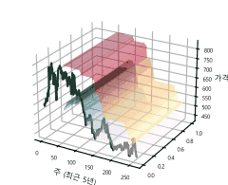
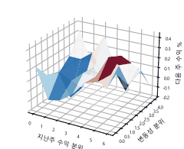
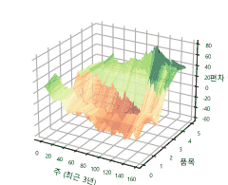
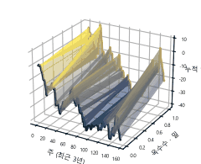
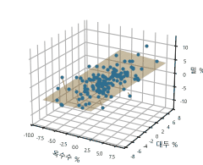
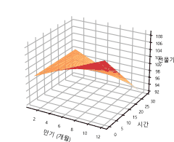
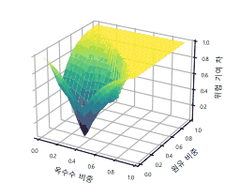
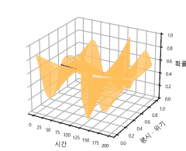
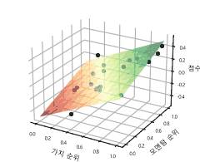
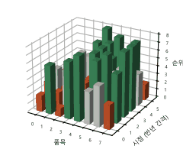
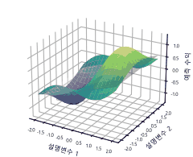
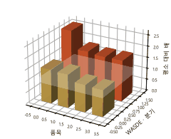
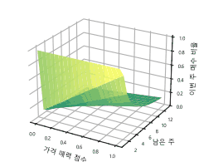
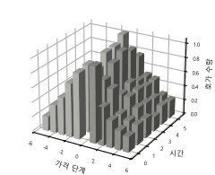
별첨
별첨 3 — 퀀트 전략 16개: 모두 시험, 통과한 것만 대시보드에
채택 3 · 부분 적용 3 (위험 관리용) · 시험 후 미채택 9 · 해당 없음 1 (옵션 전략 2개 제외)
추세
1 모멘텀
채택
5 추세 추종 (칼만)
미채택
14 돌파 매매
미채택
13 단기 반전
미채택
지난 1년 오른 품목 롱, 내린 품목 숏
Sharpe 0.49 (07–16 0.66 · 17– 0.32)
기준 혼합의 한 축 (혼합 Sharpe 0.88)
잡음을 걸러낸 추세 기울기 방향으로
Sharpe 0.22 (07–16 0.54 · 17– -0.10)
혼합에 10% 넣으면 0.88→0.84 (t -0.8)
55주 고점 돌파 매수, 저점 붕괴 매도
Sharpe 0.45 (07–16 0.59 · 17– 0.32)
모멘텀과 상관 0.84 — 같은 신호
지난주 급등 품목 숏, 급락 품목 롱
Sharpe -0.65 (07–16 -0.75 · 17– -0.55)
혼합에 10% 넣으면 0.88→0.76 (t -2.9)
되돌림
2 평균회귀 (가치)
채택
4 페어 트레이딩
미채택
3 통계적 차익 (PCA)
미채택
9 캐리
미채택
5년 평균보다 싼 품목 롱, 비싼 품목 숏
Sharpe 0.42 (07–16 0.34 · 17– 0.51)
기준 혼합의 한 축
같이 움직이는 두 품목 간격이 벌어지면 역으로
Sharpe -0.21 (07–16 -0.55 · 17– 0.12)
혼합에 10% 넣으면 0.88→0.84 (t -0.9)
공통 요인을 뺀 품목 고유 이탈의 되돌림
Sharpe -0.09 (07–16 -0.24 · 17– 0.07)
이탈이 되돌아오지 않음 (원자재 고유 충격 지속)
백워데이션(근월물 비쌈) 롱, 콘탱고 숏
미국 에너지 4 롱숏 Sharpe -0.76; 중국 대련·상해 8 롱숏 Sharpe 0.36
기간·시장에 따라 부호가 바뀜 — 견고하지 않음
비중
위험
15 리스크 패리티
부분 적용
16 국면 전환
부분 적용
8 팩터 투자
미채택
12 횡단면 알파
미채택
금액이 아니라 위험을 품목마다 같게
Sharpe 0.38 (07–16 0.23 · 17– 0.53) · 역변동성 근사
최소분산(MinVar)이 더 나아 혼합엔 MinVar 사용
위기·평시를 판별해 위험을 줄이거나 늘림
방향 예측: 위약 통과 5/96칸 (우연 수준)
위기 확률은 위험 관리·구매 위험 판단에 사용
가치 + 모멘텀 순위를 합친 다중 팩터
Sharpe 0.30 (07–16 -0.06 · 17– 0.64)
혼합에 10% 넣으면 0.88→0.90 (t +0.5)
매달 품목 점수 순위 → 상위 롱 · 하위 숏
Sharpe -0.27 (07–16 -0.18 · 17– -0.36)
혼합에 10% 넣으면 0.88→0.81 (t -1.7)
데이터
실행
17 머신러닝 알파
미채택
7 이벤트 드리븐
부분 적용
18 집행 (분할 매수)
채택
6 시장조성
해당 없음
모델이 자료에서 수익 패턴을 찾음
위약 대비 t>2: 방향 2/164 · 순위 0/164
최고 순위 롱숏 Sharpe 0.38 (Lasso)
USDA 보고서 전후 움직임 (헤지 시점용)
분기 보고서 날 변동 옥수수 2.6배
방향 예측력은 재현 안 됨 → VaR 보정에만 사용
점수·위험에 따라 매수 속도를 조절
균등 분할 대비 +13bp (t 2.35)
07–16 +14 · 17– +12bp — 추천 프리셋 운영 중
매수·매도 호가를 동시에 내고 차이를 챙김
호가창·초단타 체계 필요
구매·위험 관리 목적과 무관
롱숏 = 19품목 주간 · 비용 5bp · 목표 변동성 10% · 2007–2026, '혼합에 10%' = 기준 혼합(MinVar 50·모멘텀 25·가치 25, Sharpe 0.88)에 추가했을 때. 채택 조건 = 혼합 개선 t ≥ 2 & 두 기간 모두 개선. 그림은 회전 3D(HTML은 클릭하면 직접 돌려 볼 수 있음). 출처: quant16.py · 구매 판단 검증 백로그
23
Notes:
(질의응답용) 퀀트에서 흔히 쓰는 전략 18가지 중 옵션 둘을 뺀 16개를 우리 자료로 모두 시험했습니다. 초록 셋, 모멘텀·가치·분할 매수만 대시보드에 씁니다. 금색 셋은 위험 관리에만 쓰고, 빨강 아홉은 근거가 부족해 뺐습니다. 돌파 매매는 모멘텀과 같은 신호였고, 통계적 차익은 원자재에서 되돌림이 없었습니다. 해 봤더니 통과한 것만 남겼다는 뜻입니다.

Slide 24
별첨
별첨 4 — 연구·업계 동향: 인과 추론 · 온톨로지 · LLM 결합
가격을 한 점으로 맞히는 대신, 원인 구조와 전문가 텍스트를 '확률 · 신뢰도'로 바꿔 채점받는 방향
① 숫자 자료
가격 · WASDE · 작황 · 위성 · 수출 판매 · 기상
사례 (출처) | 무엇을 하나 | 우리와 관계
PCMCI (Runge 외, Science Advances 2019) | 시차를 고려해 시계열 사이 인과 연결을 찾음 | ③ 직접 구현해 시험
CausalImpact (Google, 2015) | 이벤트가 없었을 때의 가상 가격과 비교 | 정책 이벤트 6건 시험
Double ML (Chernozhukov 외, 2018) | 머신러닝으로 잡음을 걷고 인과 효과 추정 | 미적용 (후보)
Palantir Foundry 온톨로지 | 기업 데이터를 객체 · 관계로 묶는 상용 플랫폼 | ② 구조 설계 참고
RavenPack · Bloomberg 뉴스 감성 | 뉴스를 점수로 바꿔 운용사가 신호로 사용 | FinBERT 문서 점수와 같은 계열
LLM 뉴스 점수 (Lopez-Lira · Tang, 2023) | 헤드라인의 ChatGPT 점수가 다음 날 주가 수익률을 설명 | ④ 텍스트 → 점수
LLM 확률 예측 (Halawi 외 2024 · ForecastBench) | 검색 + LLM 확률 예측이 사람 군중 예측에 근접, Brier로 채점 | ⑤ 채점 방식
② 2단 온톨로지 (공급망 관계도)
원인 → 1단 수급 → 2단 가공·대체 (대두 → 대두박 · 대두유)
③ 역방향 인과 추론
가격 변동(결과)에서 원인 · 경로로 거슬러 올라가 분해
④ LLM 텍스트 계층
StoneX · S&P 등 기관 리포트 · 전문가 코멘트 → 방향 점수(−1~+1) · 신뢰도
⑤ 확률로 답하고 채점
'4주 뒤 −5% 아래 확률 30%' + 근거 경로 → Brier · RPS 점수로 검증
우리 위치 ①②③ 직접 구축 · ④는 USDA · EIA · 연준 문서의 FinBERT 점수까지 (유료 기관 리포트는 미구축) · ⑤ 채점 방식으로 다음 장 결과를 검증
사례는 공개 논문 · 제품 소개 기준 요약이며 성과 수치는 각 출처의 주장 — 우리 자료로 재현한 결과는 다음 장.
24
Notes:
(질의응답용) 최근 연구와 업계는 가격을 한 점으로 맞히기보다, 원인 구조와 전문가 텍스트를 확률로 바꾸는 쪽으로 갑니다. 숫자 자료 위에 공급망 관계도, 즉 온톨로지를 세우고, 가격이 움직이면 거꾸로 원인을 추적합니다. 여기에 StoneX나 S&P 같은 기관 리포트를 LLM이 읽어 방향 점수와 신뢰도로 바꾸고, 최종 답은 '4주 뒤 5% 넘게 내릴 확률 30%'처럼 확률로 내서 채점합니다. 우리는 이 중 세 단계를 직접 만들어 시험했습니다.

Slide 25
별첨
별첨 5 — 온톨로지 실험: 2단 연결은 뚜렷, 예측력은 없음
공개 수급 정보는 발표 즉시 가격에 반영 → 온톨로지는 '왜 움직였나'를 설명하는 데 씀
원인 (바깥 충격 · 1단 수급)
1단 가격
2단 가공 · 대체
시험 (2017– 시험 기간) | 결과 | 판정
① 정책 이벤트 6건 | 러-우 침공 밀 +19.5%만 유의 · 인도 밀 금지 등은 예상과 반대 | 일부
② 원인 분해 | 주간 변동 설명: 대두박 61% · 밀 43% · 대두유 40% / 대두 14% · 옥수수 9% | 설명용
③ 자료로 연결 확인 (PCMCI) | 2단 4개 확인 (옥수수→밀 · 대두→대두박·대두유 · 원유→대두유), 1단 사슬 미확인 | 2단만
④ 4 · 13주 가격 구간 확률 | 온톨로지 넣으면 대부분 악화 (−0~−4%), 변동성만 개선 | ✕
⑤ 2 · 4주 구매 미루기 | 시험 AUC 0.46–0.54, 최선 후보는 KC 밀에서 재현 실패 | ✕
⑥ −5% 확률로 50% 미루기 | 밀 −13~−30bp · 대두유 −31bp, 대두 + 는 사례 3번뿐 | ✕
⑦ 해외 수급 수정 (WASDE 세계표 348개) | 발표 뒤 4주 지연 반응은 2008–16에만, 2017– 소멸 | ✕
⑧ 다음 4주 변동성 | 온톨로지 충격 크기를 더해도 개선 없음 | ✕
기상 · 위성 지수
0.76
밀
설명 43%
옥수수
설명 9%
작황 · WASDE 재고율
해외 수급 수정
대두박
설명 61%
0.90
대두
설명 14%
수출 판매 · 운임
0.60
대두유
설명 40%
원유 · 달러 · 헤알
원유 0.16
두 기간 유의 + 자료로도 확인 (숫자 = 연결 강도)
약한 연결 — 새 자료를 넣어도 설명 +0~1%p · 해외 밀 재고 → 밀만 두 기간 유의
결론 공개 수급 정보(WASDE · 작황 · 위성 · 수출 판매 · 해외 수급)는 발표 즉시 가격에 반영 → 다음 주 · 다음 달 방향의 근거가 되지 못함. 온톨로지는 '이번 주 왜 움직였나' 설명 · 보고에, 판단은 검증된 변동성 · 분할 매수에 맡김
채택 기준은 돌리기 전 고정 · 시험 = 학습에 안 쓴 2017– 기간. 자료 2008–2026 주간. 코드 causal_grain · range_bt · defer_ont · range_defer · foreign_test · vol_ont.
25
Notes:
(질의응답용) 결과입니다. 대두에서 대두박·대두유로, 옥수수에서 밀로 가는 2단 연결은 뚜렷했고 대두박 주간 변동의 61%를 설명합니다. 하지만 기상·작황·위성·수출 판매·해외 수급을 넣어도 다음 주, 다음 달 방향이나 구매 시점 판단은 나아지지 않았습니다. 8가지 시험이 모두 같은 결론입니다. 공개 수급 정보는 발표 즉시 가격에 반영됩니다. 그래서 온톨로지는 설명과 보고에 쓰고, 판단은 검증된 방법에 맡기겠습니다.

Slide 26
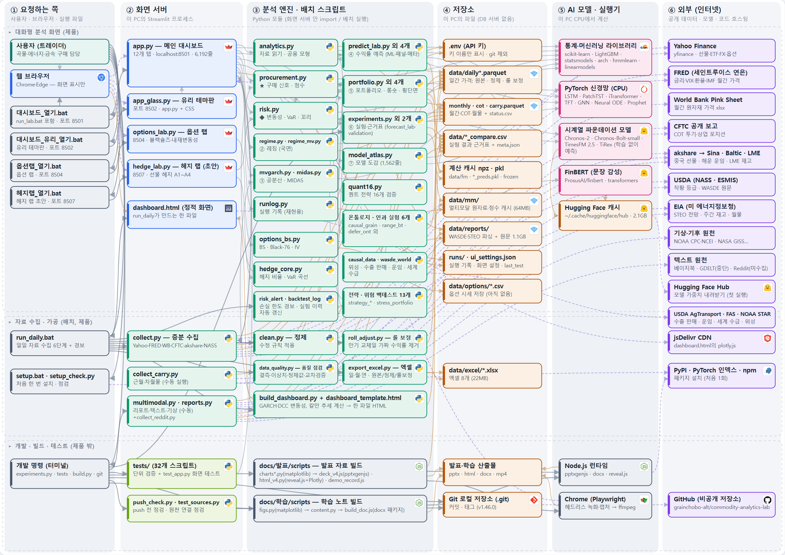
별첨
별첨 6 — 시스템 구조도: 누가 무엇을 부르고 어디에 저장하나
요청 → 화면 → 분석 → 저장 → AI → 외부 · HTML에서는 마우스로 흐름, 누르면 설명, 휠 · ▲▼로 스크롤
원본 = docs/architecture.html (코드를 직접 읽고 확인한 내용, 2026-11-04 · v1.65.0 기준). 사내 시스템 · 외부 AI API 연동 없음 — 모든 계산은 이 PC에서.
26
Notes:
(질의응답용) 시스템 구조도입니다. 사용자 요청이 화면 서버, 분석 엔진, 저장소, AI 모델, 외부 자료로 어떻게 이어지는지 보여 줍니다. 사내 시스템이나 외부 AI 서비스 연동은 없고 모든 계산은 이 PC에서 합니다.

Slide 27
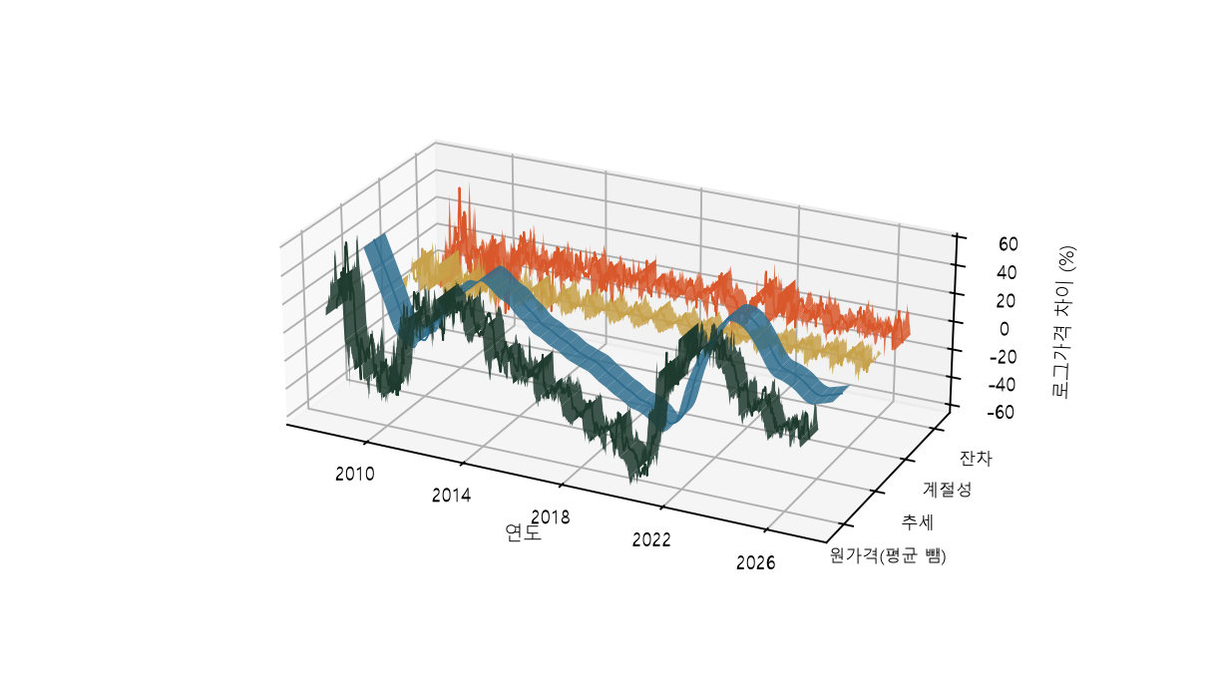
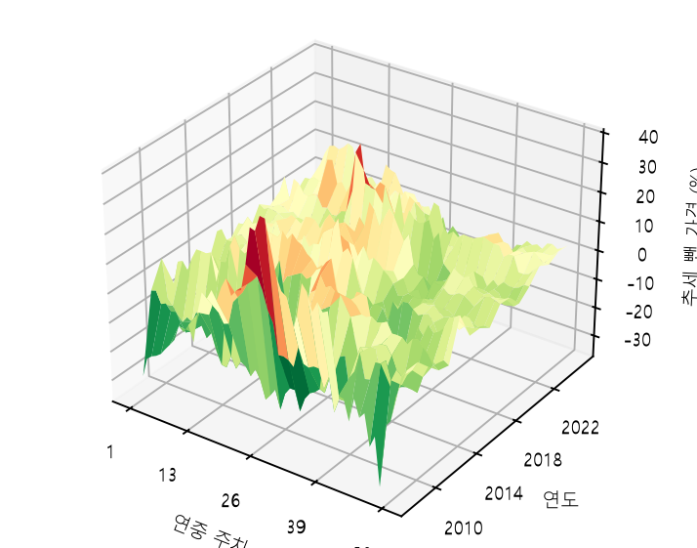
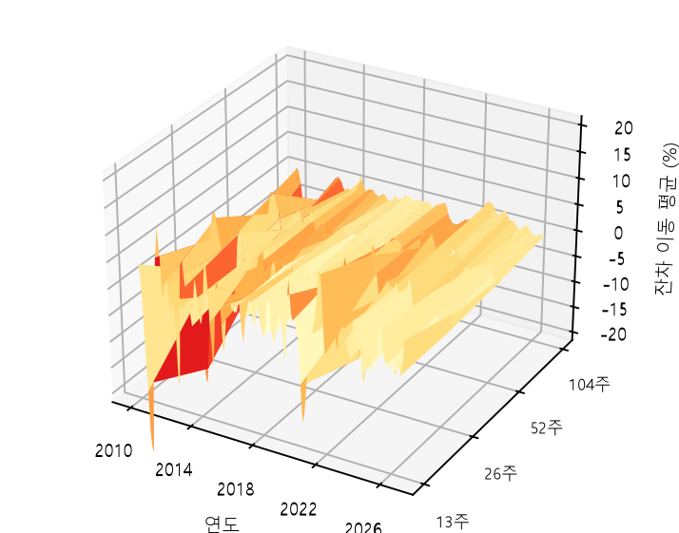
별첨
별첨 7 — 시계열 분해: 추세 · 계절성 · 잔차(정상성)
가격 = 추세 + 계절성 + 잔차 — 가격 수준은 떠돌고(비정상), 수익률 · 잔차는 평균이 일정(정상), 계절성은 해마다 모양이 바뀜
② 계절 지형: 같은 주차에 해마다 같은 골이면 계절성 — 실제로는 연도마다 모양이 흔들림
③ 잔차 정상성: 평균 면이 0 근처로 평평 = 정상 · 진한 색 = 변동성 몰림(2008 · 2012 · 2022)
⑤ 계절성: 그림에서 보이는 몫 vs 같은 모양으로 2017– 설명
① 분해 리본 (옥수수 주간, STL 52주): 원가격 = 추세(파랑) + 계절성(금) + 잔차(주황)
④ 정상성 | 가격 수준 | 수익률 | STL 잔차
옥수수 | 애매 (0.22 / 0.10) | 정상 (0.00 / 0.10) | 정상 (0.00 / 0.10)
대두 | 비정상 (0.48 / 0.01) | 정상 (0.00 / 0.10) | 정상 (0.00 / 0.10)
밀 | 비정상 (0.23 / 0.01) | 정상 (0.00 / 0.10) | 정상 (0.00 / 0.10)
대두박 | 비정상 (0.41 / 0.01) | 정상 (0.00 / 0.10) | 정상 (0.00 / 0.10)
대두유 | 비정상 (0.43 / 0.01) | 정상 (0.00 / 0.10) | 정상 (0.00 / 0.10)
결론 가격 수준은 비정상 → 모델은 수익률로 학습 · 계절성은 그림보다 약하고 해마다 바뀜(같은 모양으로 2017– 설명하면 오히려 악화) → 구매 점수에 15% 보조로만 · 잔차 변동성은 시기별로 몰림 → GARCH로 위험 크기 예측
④ 괄호 = ADF p / KPSS p (ADF < 0.05 & KPSS > 0.05 = 정상) · STL 계절 평활 51 · 계절 모양 = 주차 더미, 2008–16 학습 → 2017– 시험 · 왜 · 어떻게는 별첨 8
27
Notes:
(질의응답용) 시계열 분해입니다. 가격을 추세, 계절성, 잔차로 나누면 가격 수준은 떠돌아 그대로는 모델에 못 쓰고, 수익률과 잔차는 평균이 일정해 학습에 씁니다. 계절성은 그림에서는 보이지만 해마다 모양이 바뀌어, 같은 모양으로 2017년 이후를 설명하면 오히려 나빠집니다. 그래서 구매 점수에는 15% 보조 요소로만 넣었습니다.

Slide 28
별첨
별첨 8 — 왜 잔차의 정상성을 만드나: 추세 · 계절 보정
정상성 = 평균 · 분산 · 자기상관이 시간에 따라 일정 → '과거로 배운 규칙이 미래에도 통한다'는 모든 모델의 전제
원가격
떠돎 (비정상)
① 추세 보정
차분 · 추세선 빼기
② 계절 보정
STL · X-13 · 사인/코사인
잔차
평균 · 분산 일정 (정상)
모델 · 검정 · 위험
학습 · AUC · VaR
왜 정상성이 필요한가
① 추세 보정 방법
② 계절 보정 방법
• 비정상이면 과거의 평균 · 출렁임이 미래와 달라, 학습한 규칙이 그대로 깨짐
• 가짜 상관: 서로 전혀 무관한 무작위 가격 2,000쌍 중 40.4%가 가격 수준 상관 0.5 초과 → 수익률로 바꾸면 상관 0.1 초과는 0.1%
• t검정 · 신뢰구간 · AUC 같은 통계 판단이 모두 정상성을 전제
• 비정상이면 예측 범위가 시간에 따라 끝없이 벌어짐
• 차분 — 오늘 − 어제 (로그 차분 = 수익률): 가장 흔하고 우리 기본
• 추세선 빼기 — 직선 · 다항 회귀의 잔차 (추세가 확정적일 때)
• 필터 — 이동평균 · HP 필터 · STL 추세
• 공적분 — 함께 떠도는 두 가격의 차이(스프레드)는 정상 → 상대가치 · 헤지 비율
• 판단: 추세가 무작위(단위근)면 차분, 확정적이면 추세선 빼기 — ADF · KPSS로 확인
• STL — 국소 회귀(LOESS)로 추세 · 계절 · 잔차 분리, 주기 자유 · 이상치에 강함
• X-13ARIMA-SEATS — 미 인구조사국 공식, 월 · 분기 통계(고용 · 물가) 표준, 영업일 · 명절 효과까지
• 사인 · 코사인(푸리에 항) — 1년 · 반년 파동을 회귀 설명변수로
• 계절 더미 · 계절 차분 — 월 · 주차별 평균 빼기 / 1년 전 값과의 차이
대시보드에서는 | 처리
모든 예측 · 전략 모델 | 가격이 아니라 수익률(로그 차분)로 학습 — 5품목 수익률 모두 정상 (별첨 7)
구매 점수 · 가격 위치 | 최근 범위 안 위치(0~1)로 변환 · 계절 요소 = 과거 월별 평균(최근 5년 반감 가중), 비중 15%
구매 미루기 모형 | 선택 시 사인 · 코사인 계절 특성 추가 (품목별로 학습 기간에서 고름)
남은 문제: 분산이 시기별로 변함 | 변동성 군집 → GARCH · EWMA로 위험 크기를 따로 예측 (VaR · 헤지)
가짜 상관 모의실험: 서로 독립인 랜덤워크 2,000쌍, 길이 983주(우리 주간 자료와 같음). 수준 상관 중앙값 0.41 vs 수익률 0.021. 코드 charts_ts7.py.
28
Notes:
(질의응답용) 왜 정상성을 만드는지입니다. 평균과 출렁임이 시간에 따라 일정해야 과거로 배운 규칙이 미래에도 통합니다. 서로 무관한 무작위 가격도 가격 수준으로 보면 40%가 강하게 상관돼 보이지만, 수익률로 바꾸면 그런 가짜 상관이 사라집니다. 그래서 추세는 차분으로, 계절은 STL이나 사인·코사인으로 걷어 내고 남은 잔차로 학습하며, 남은 분산 변화는 GARCH로 따로 다룹니다.

Slide 29
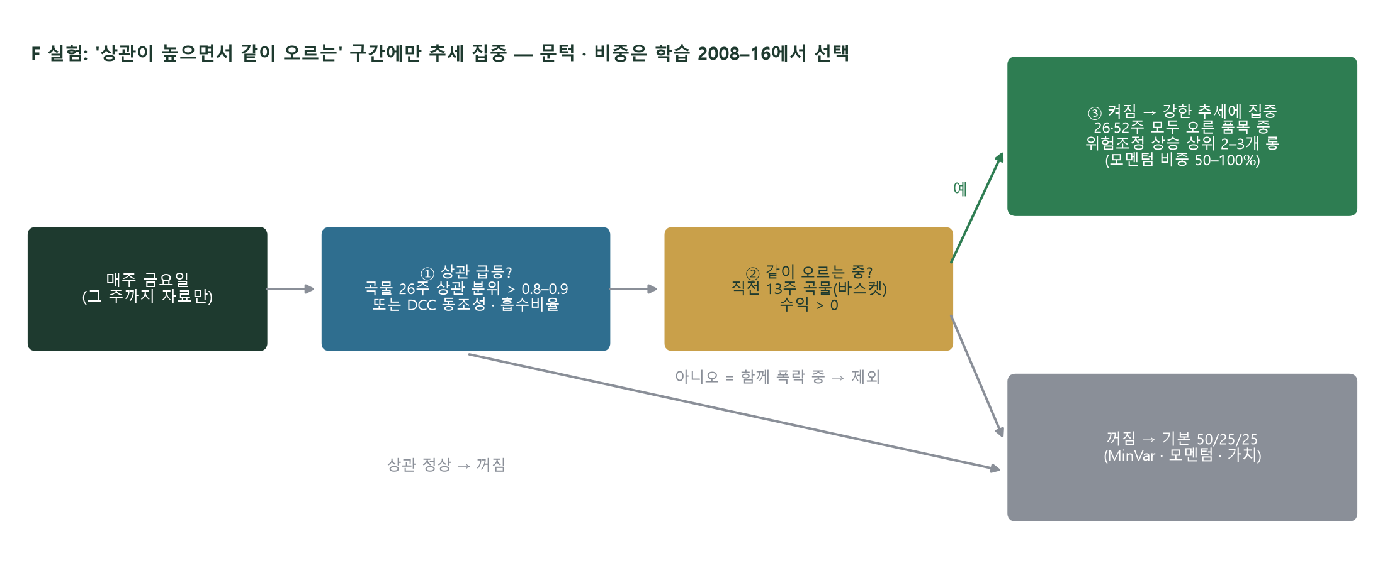
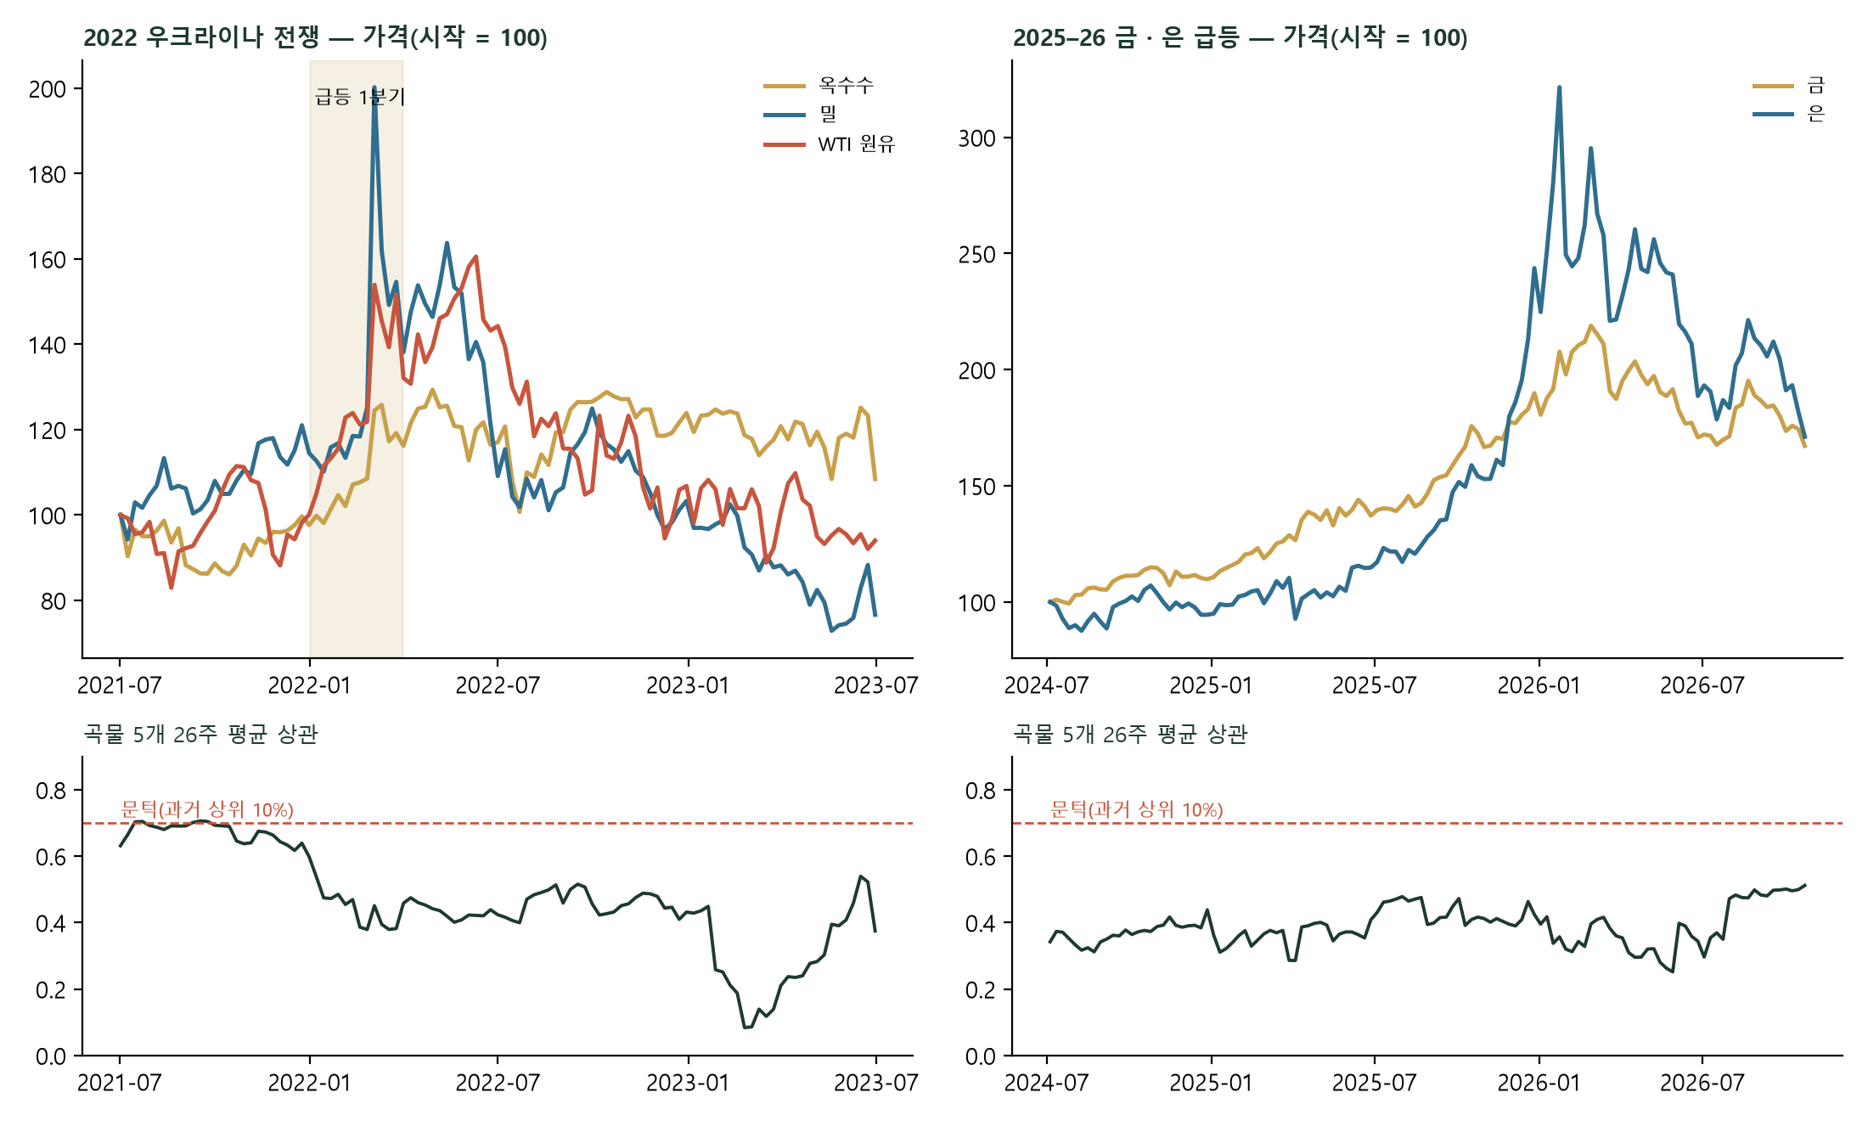
별첨
별첨 9 — 왜 강한 추세 품목에 집중 투자를 안 하나
상관이 높고 같이 오를 때(2022 곡물 · 원유, 2025–26 금 · 은) 추세 품목에 몰아 본 실험 — 미리 정한 규칙으로는 기준을 못 이김
규칙 (학습 2008–16에서 고름) | 학습 → 시험 Sharpe | 2022–23 수익
고정 50/25/25 (기준) | 0.61 → 1.07 | +29.0%
늘 상승 추세 상위 3개 100% (대조군) | −0.01 → 0.77 | +14.3%
상관↑ → 모멘텀 집중 100% (학습 최고) | 0.81 → 0.91 | +22.0%
상관↑ + 같이 오름 → 상승 추세 집중 | 0.74 → 1.07 | +29.0% (한 번도 안 켜짐)
짧은 추세 4 · 8주 · 모멘텀 기간 4–13주 | 0.0–0.5 → 0.77–1.03 | 1분기 이익을 2분기에 반납
왜 안 됐나
• 2022년은 상관 급등이 아니었음 — 곡물 상관 전쟁 전 0.7 → 전쟁 중 0.4대, 신호가 켜지지 않음
• 급등이 2–3주로 짧음 — 밀 2/24–3/8, 2분기 −24% · 원유 3분기 −30%: 추세 신호는 늦게 타고 늦게 내림
• 금 · 은(2025–26 +44%)은 잡았지만 같은 규칙이 2008–16년엔 손실
• 기준 혼합도 이미 2022년 1분기 +20%
판단 흐름: 매주 ① 곡물 26주 상관 분위(또는 DCC 동조성 · 흡수비율) > 문턱 ② 직전 13주 수익 > 0(함께 폭락은 제외)이면 ③ 강한 추세 상위 2–3개 롱 · 아니면 50/25/25. 위약 p 0.48 · 비용 5bp 포함
29
Notes:
(질의응답용) 왜 강한 추세에 집중하지 않느냐는 질문에 대한 답입니다. 상관이 높고 같이 오를 때만 추세가 강한 품목에 몰아 보는 규칙을 학습 기간에서 골라 시험했지만 기준을 넘지 못했습니다. 2022년은 곡물 상관이 오히려 낮아졌고 급등이 2~3주 만에 끝나 추세 신호가 늦었으며, 금·은은 잡았지만 같은 규칙이 과거에는 손실이었습니다.

Slide 30
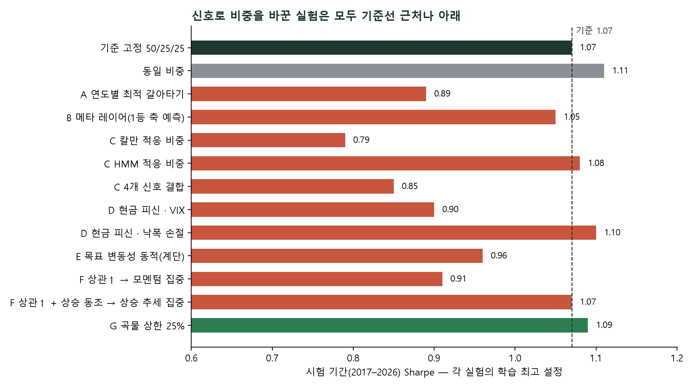
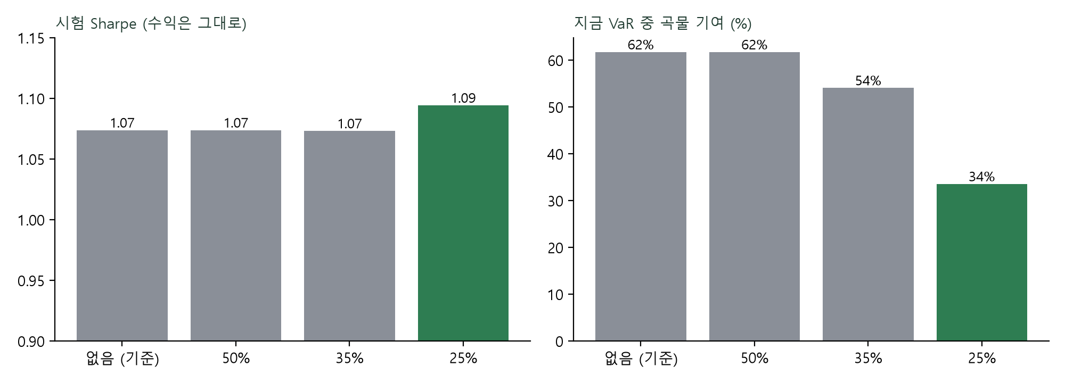
별첨
별첨 10 — 신호로 비중 바꾸기: 모두 미채택
HMM · 칼만 · DCC · 뉴스 · VIX · 상관 신호 — 학습 2008–16 선택 · 시험 2017–26 확인 · 위험 한도(곡물 25%)만 채택
실험 | 결과 (시험 Sharpe, 기준 1.07)
A 연도별 최적 비중 갈아타기 | 0.58–0.89 · 직전 5년 최적점은 다음 해 15번 중 3번만 이김
B 다음 분기 1등 축 미리 읽기 | 1.05 · 적중 29%(무작위 33%)
C 칼만 · HMM · 뉴스 · DCC로 비중 조정 | 0.79–1.10 · 칼만은 학습만 우세
D 위험할 때 현금 피신 (9개 신호) | 0.63–1.12 · 낙폭 감소 = 덜 투자한 몫
E 목표 변동성 동적 + 국채 이자 | 0.96–1.02
F 상관↑ 추세 집중 · 짧은 추세 | 0.77–1.07 (별첨 9)
G 곡물 합계 비중 상한 25% | 1.09 · VaR 2.87 → 2.25% → 대시보드 ⑤ 반영
H 손실 한도 경보 | 비중은 그대로, 한도 접근 시 담당자 알림
1.07 → 1.09
62% → 34%
곡물 상한 25%: 시험 Sharpe (수익 그대로)
지금 VaR 중 곡물 몫 (쏠림 감소)
모든 실험: 판단 시점까지 자료만 · 거래 5bp + 비중 변경 비용 · 위약(가짜 신호) · 대조군 비교. 상세 = 대시보드 ⑥ 실험 결과 '3축 신호 · 위험 한도 실험' · docs/백테스트_로그.md
30
Notes:
(질의응답용) 위험 신호로 비중을 바꾸는 실험 열 가지를 모두 같은 방식으로 검증했습니다. 갈아타기, 현금 피신, 목표 변동성 조절 모두 기준을 유의하게 넘지 못했고, 수익을 지키면서 위험만 줄인 곡물 합계 비중 25% 상한만 대시보드에 넣었습니다.

